Slide 1
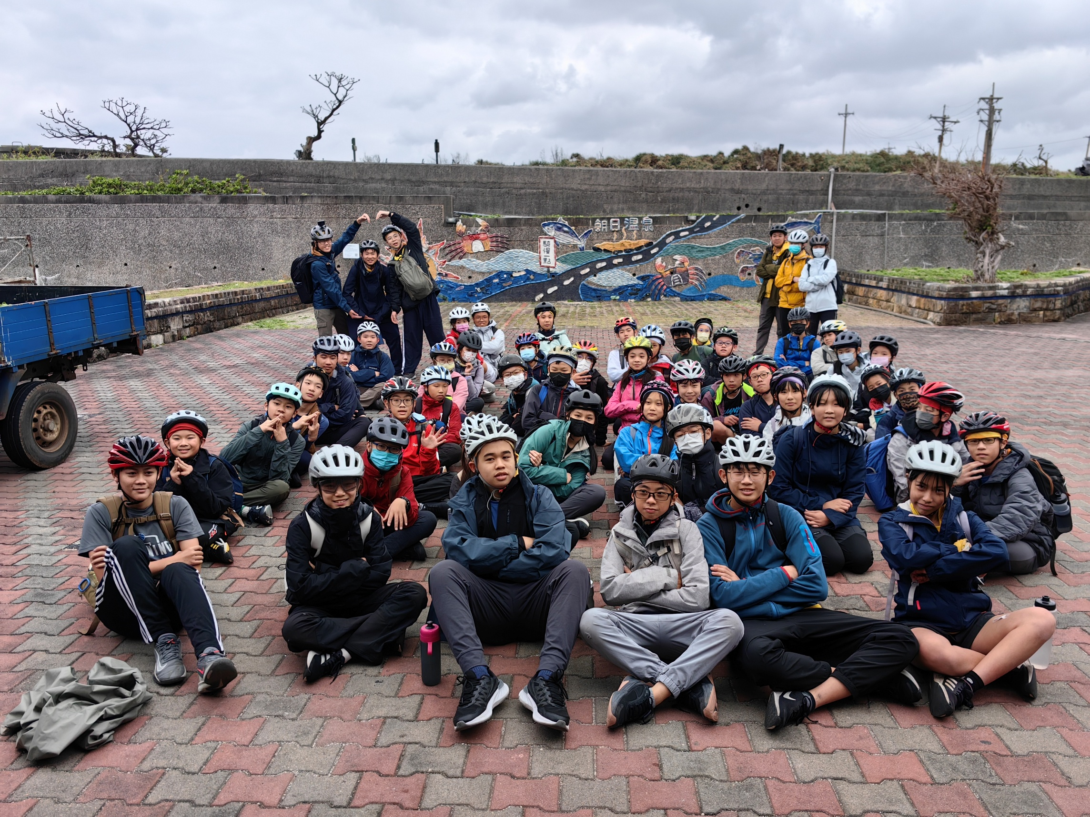
2026綠島騎跡課程家長說明會
課程規劃教師 魏子超
2025/11/26

Slide 2
綠島騎跡~ 課室外的學習課程
＊結合健體、綜合、自然及藝術領域，
融入環境議題，採跨領域「協同教學」
方式進行室內與戶外課程。
Notes:
101合歡山片頭3:57

Slide 3
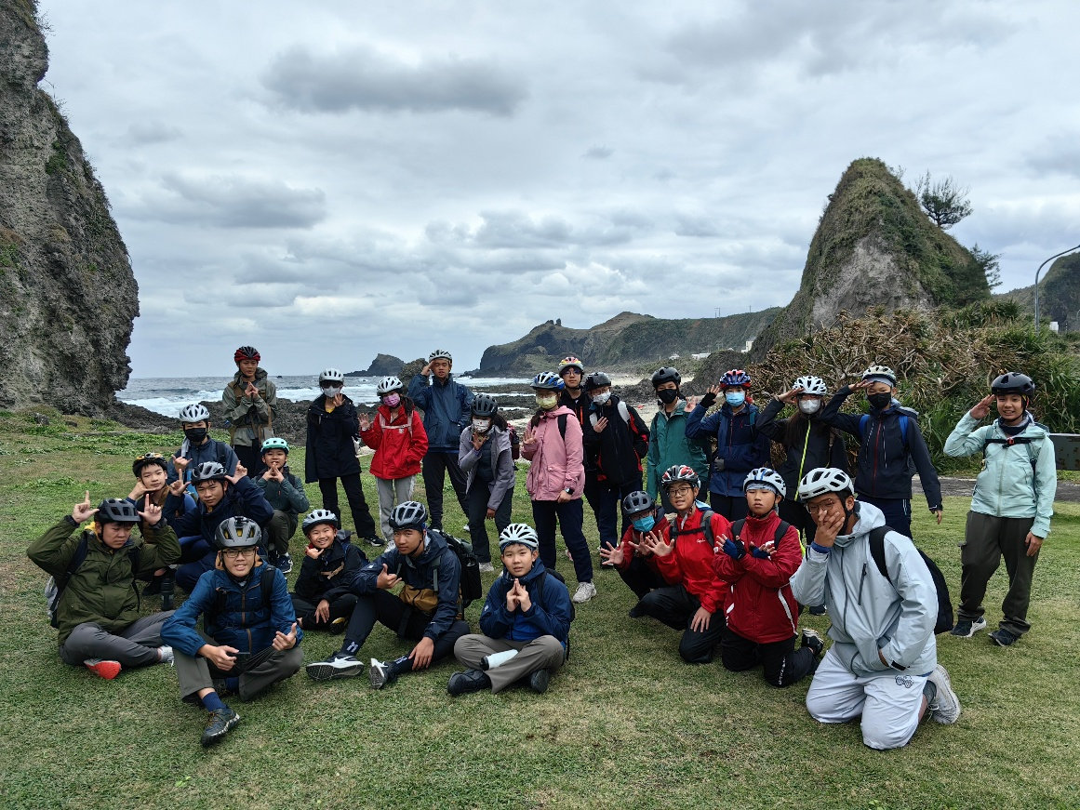
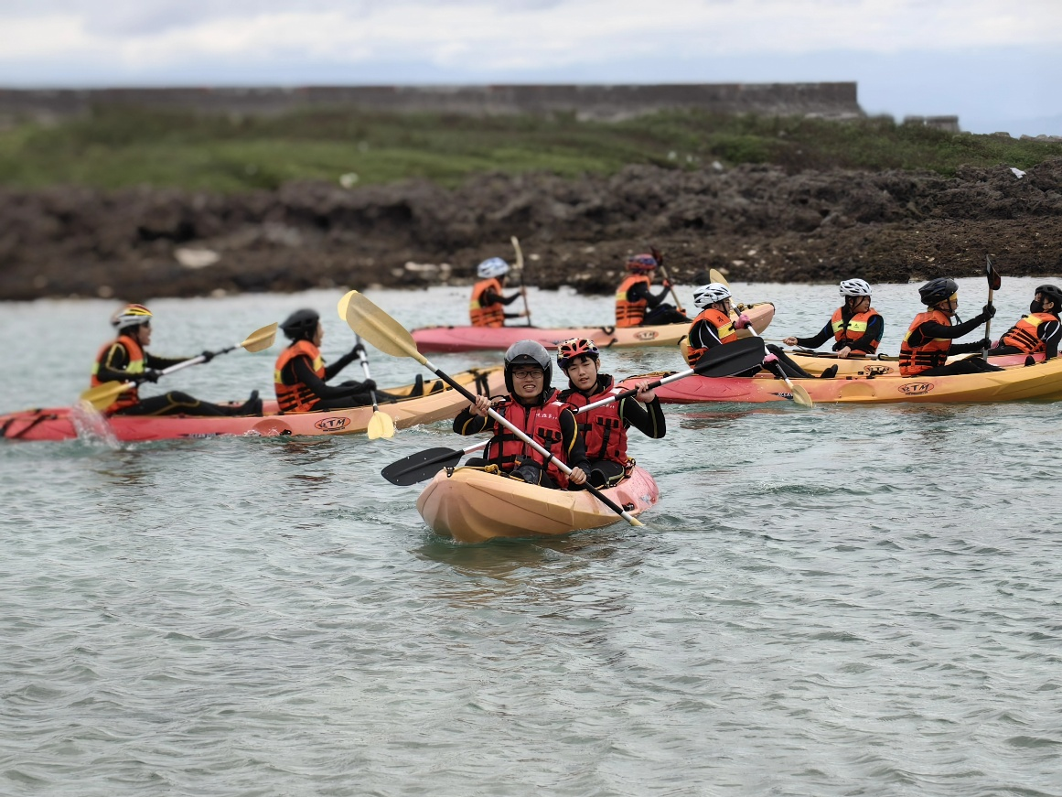
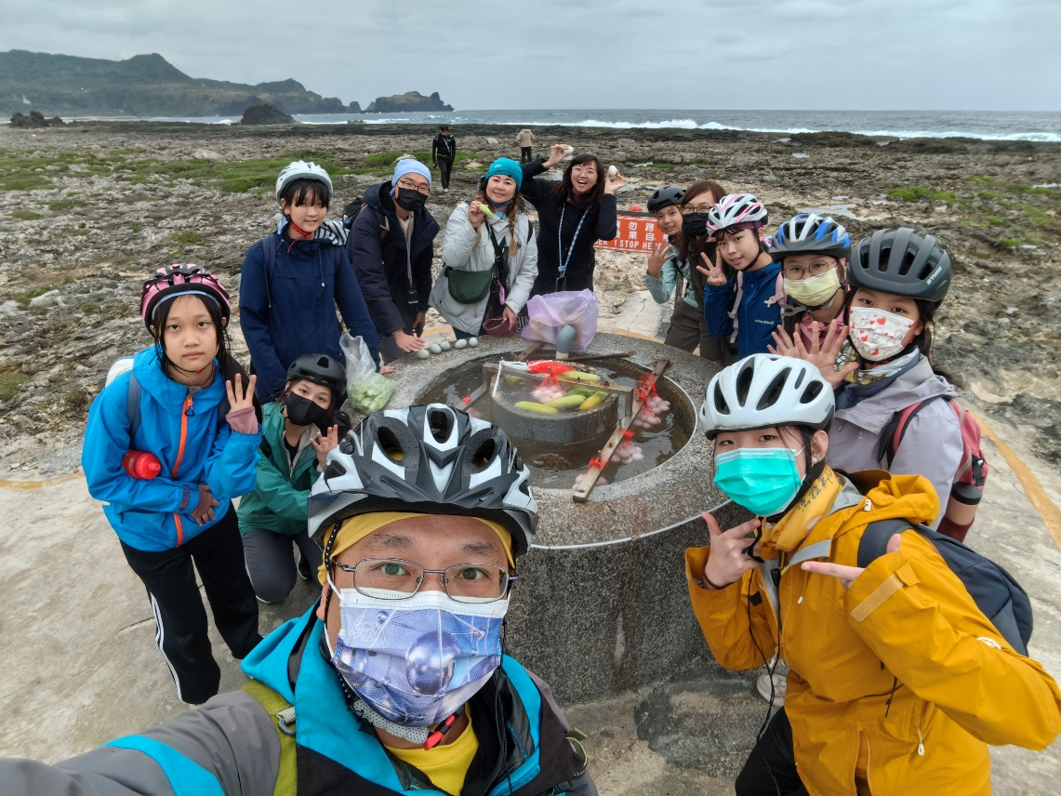
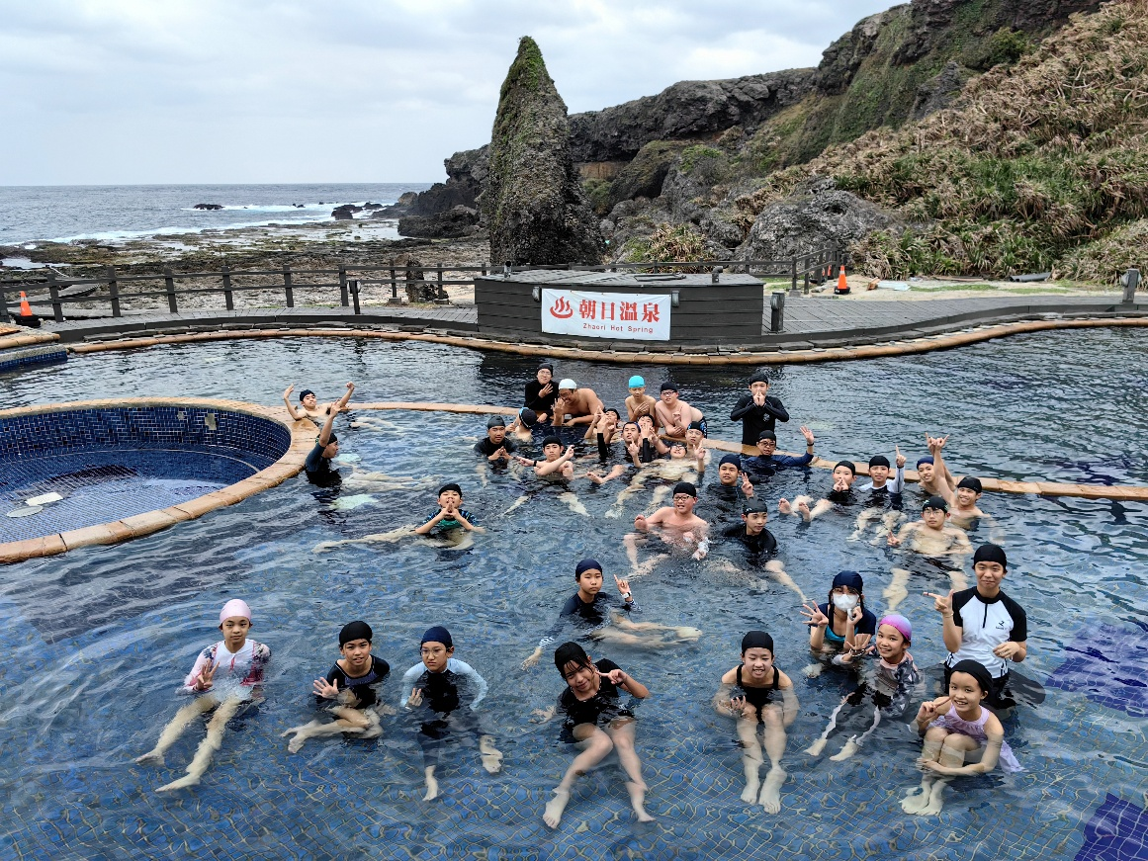
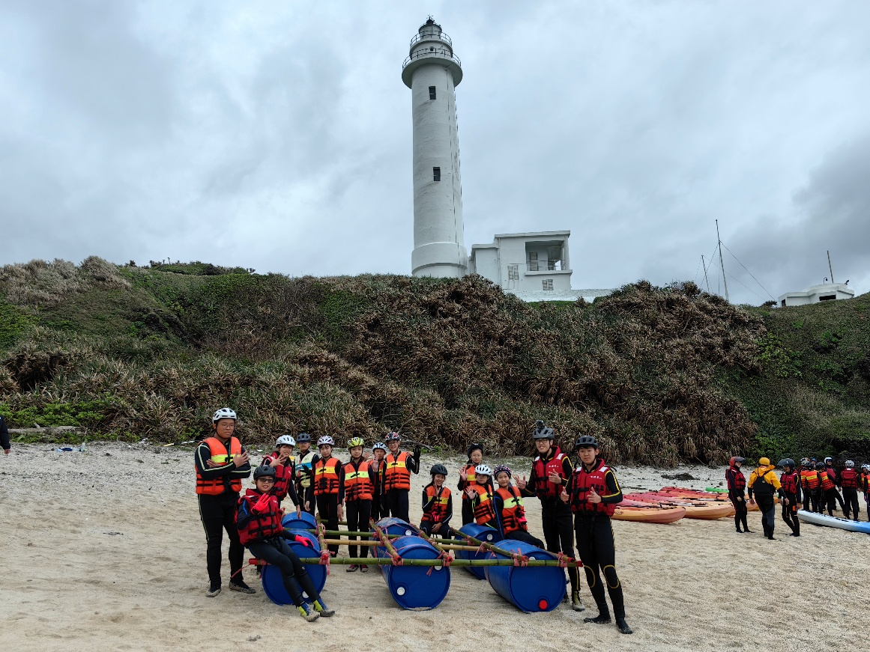
冬：綠島騎跡探索學習課程～

Slide 4
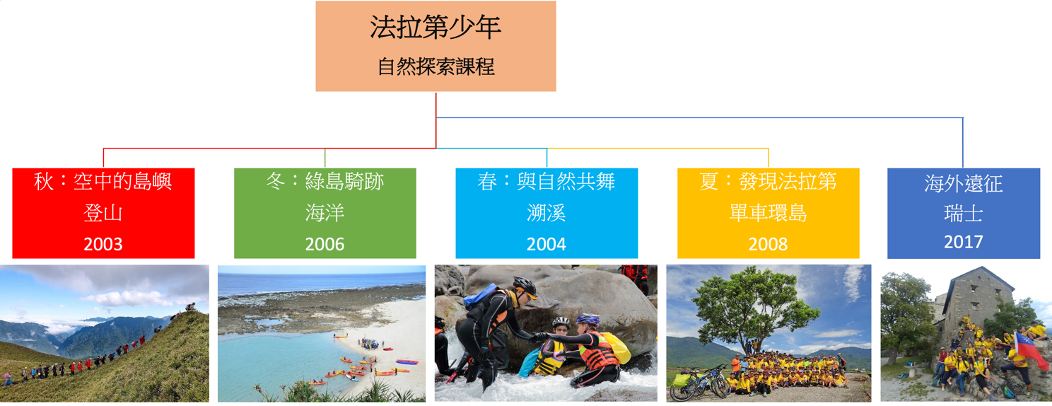
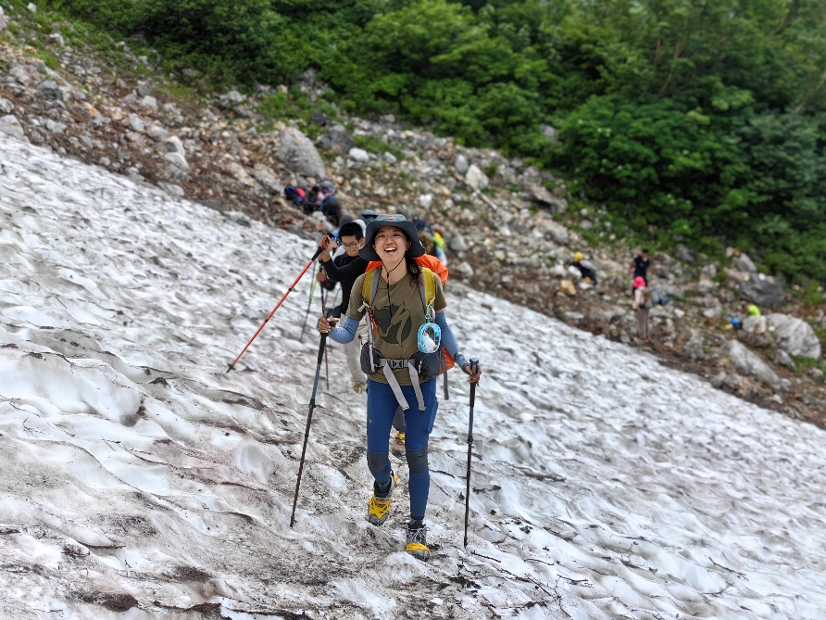
光武國中探索課程發展歷程
一個世界 2017
一個夢想 2008
一個島 2006
一條河 2004
一座山 2003
2025日本交流探索實驗課程

Slide 5
發現了法拉第探索課程
行政資源支持系統
法拉第探索課程
工作團隊
光武教學 與行政系統
學生幹部
法拉第聯盟
外部資源
光武 家長後援會
教學系統
行政系統
光武在校生
畢業生幹部
專家學者
教育學者專家
戶外專業教練

Slide 6
課程經營與管理
課程籌備階段
先期課程階段
戶外課程階段
課程反思階段
11/7、26
建立工作團隊
行政後勤作業
認識生態環境
幹部工作心得
課程行事曆
組織學生幹部
服務學習
學員心得分享
規劃課表
學生幹部訓練
合作學習
課程檢討
撰寫計畫書
先備課程
體驗學習
舉辦米粉會
11/26
至
12/7
報名作業
服務課程
12/06、12/13、12/20、12/27
創意課程
1/16～1/29
頂點課程
慶典課程

Slide 7
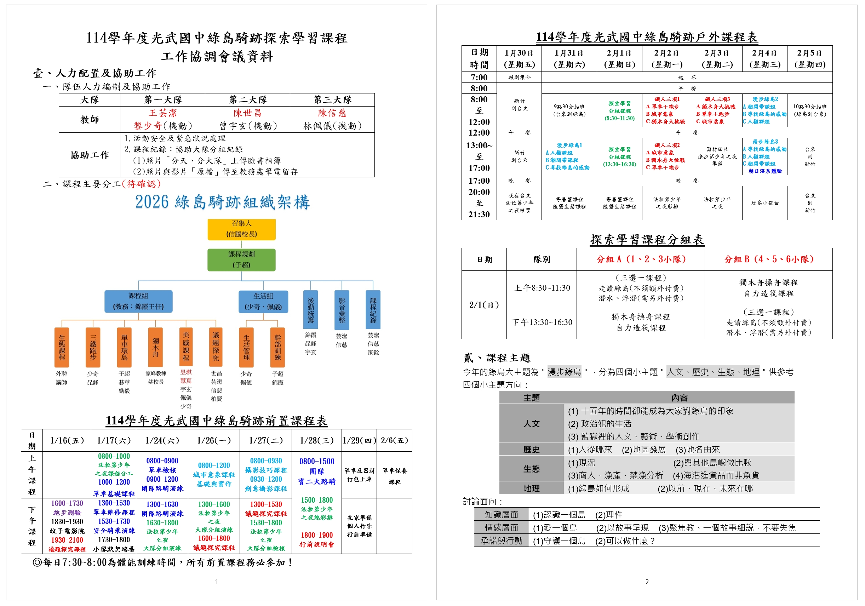

Slide 8
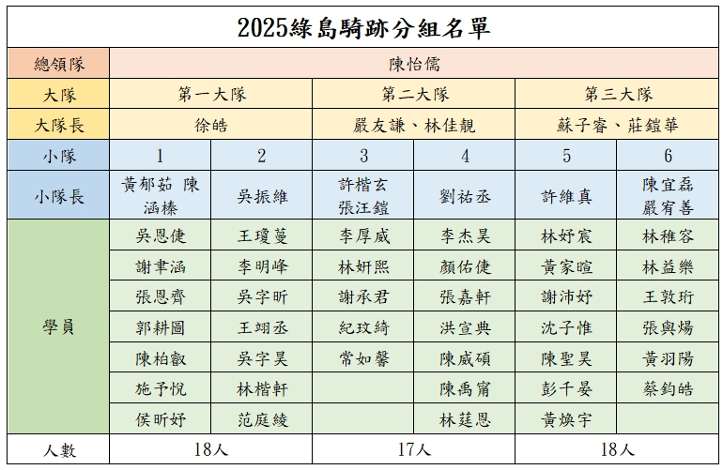

Slide 9
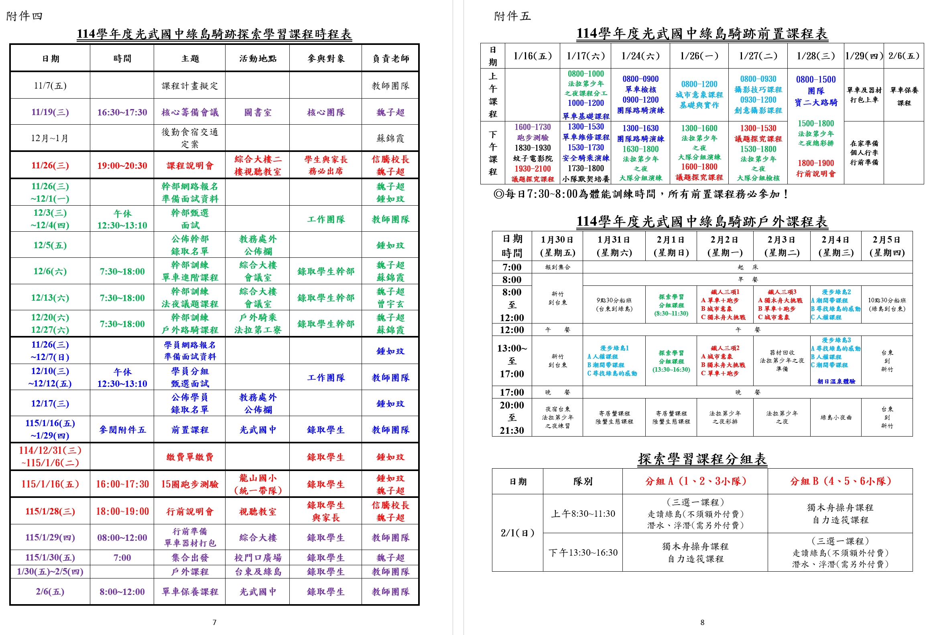

Slide 10
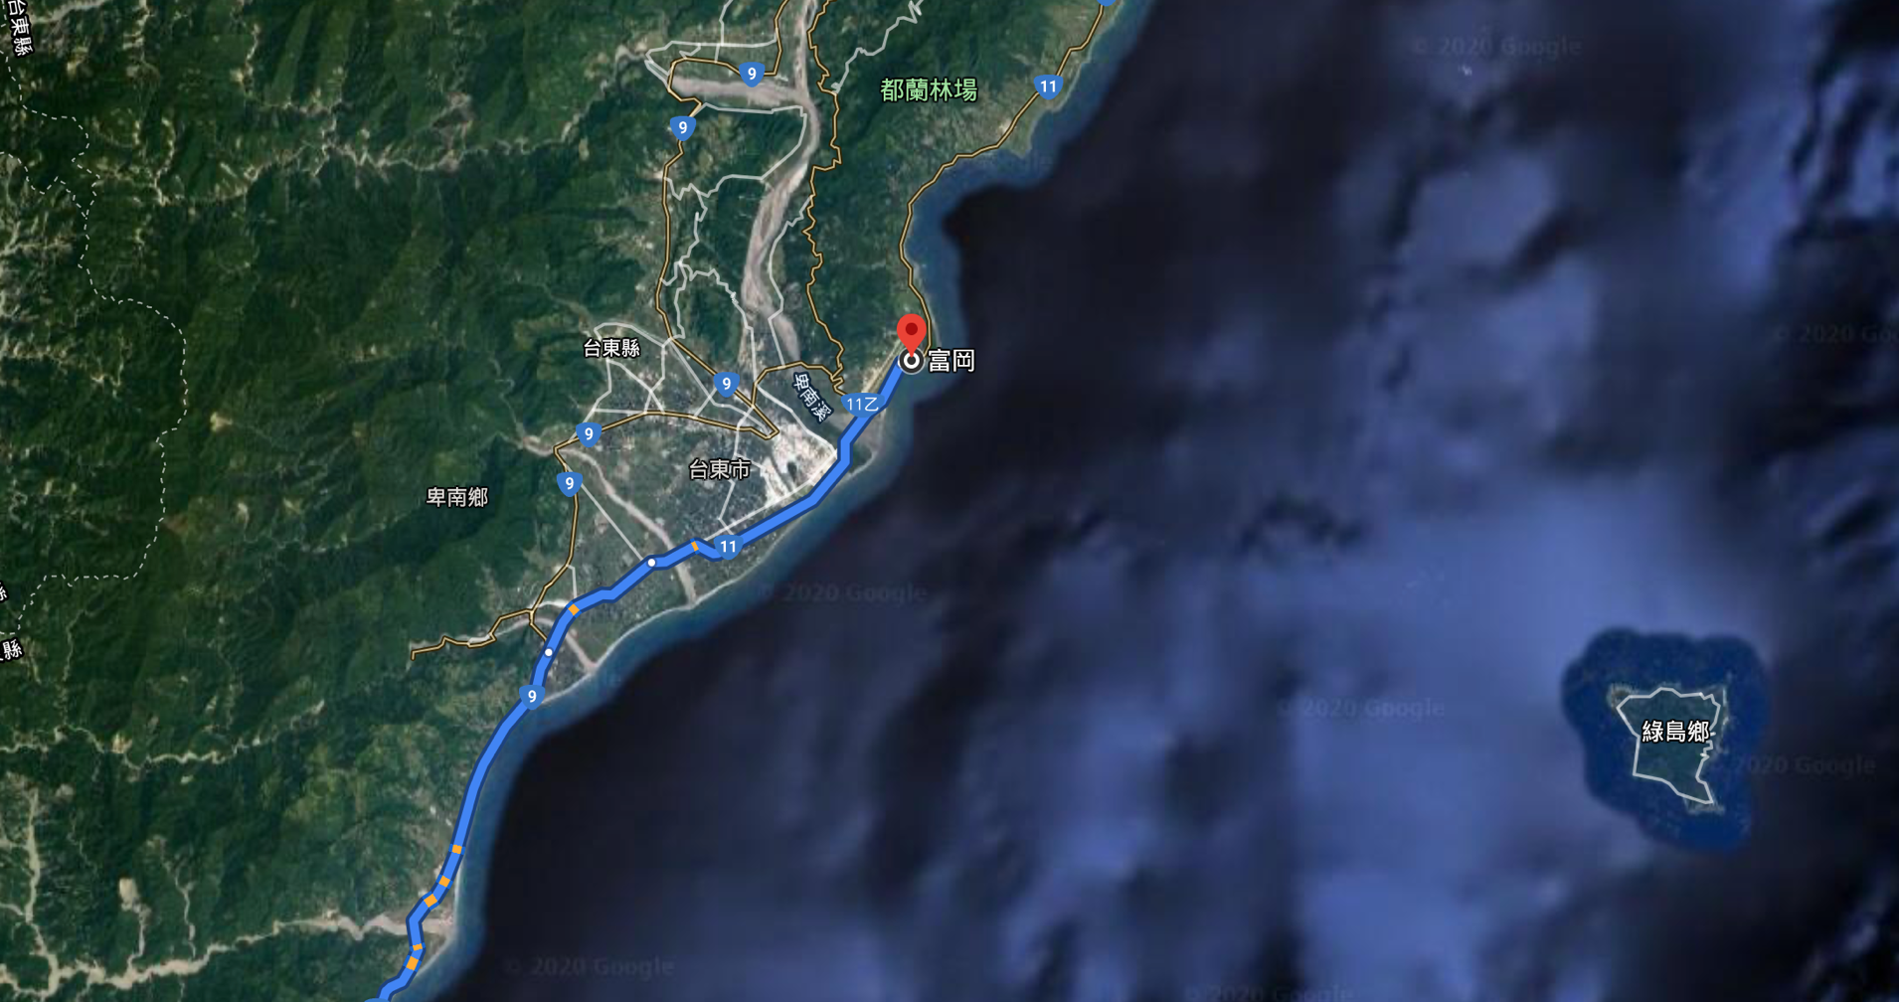

Slide 11
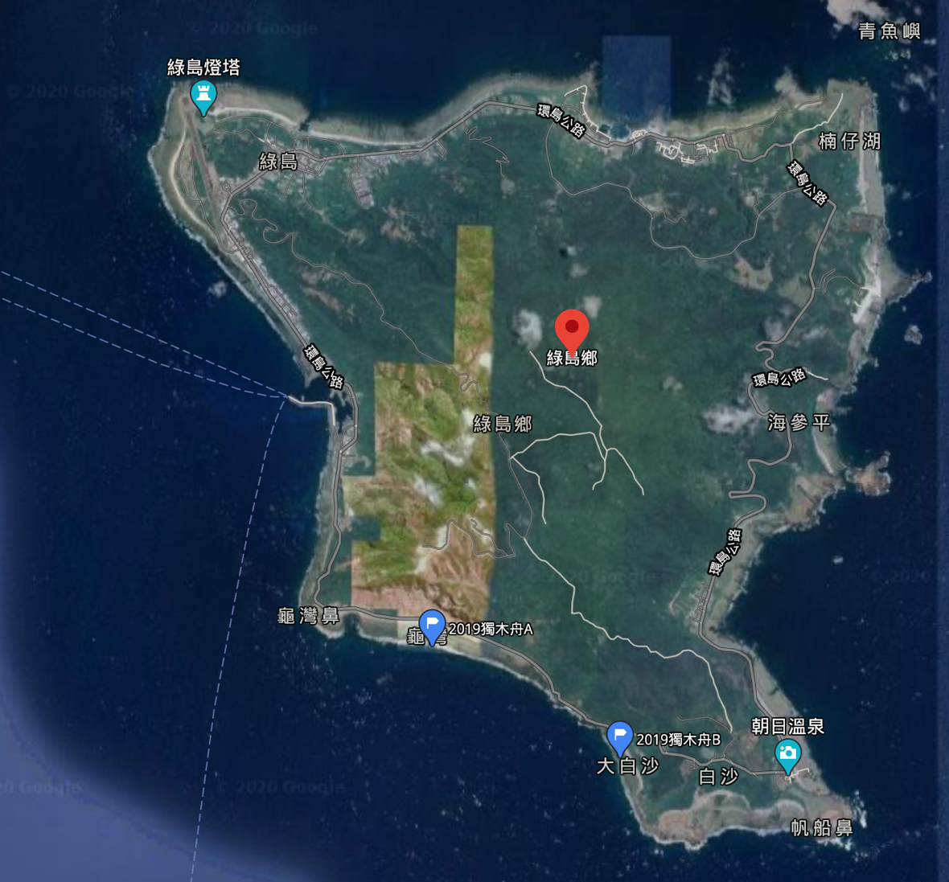











綠島騎跡戶外課程

Slide 12
法拉第少年要學會的三件事
問題
程序
創造 設計
方法理論
拿筆
學會文字表達
拿麥克風
學會口語表達
拿筷子
學會生活

Slide 13
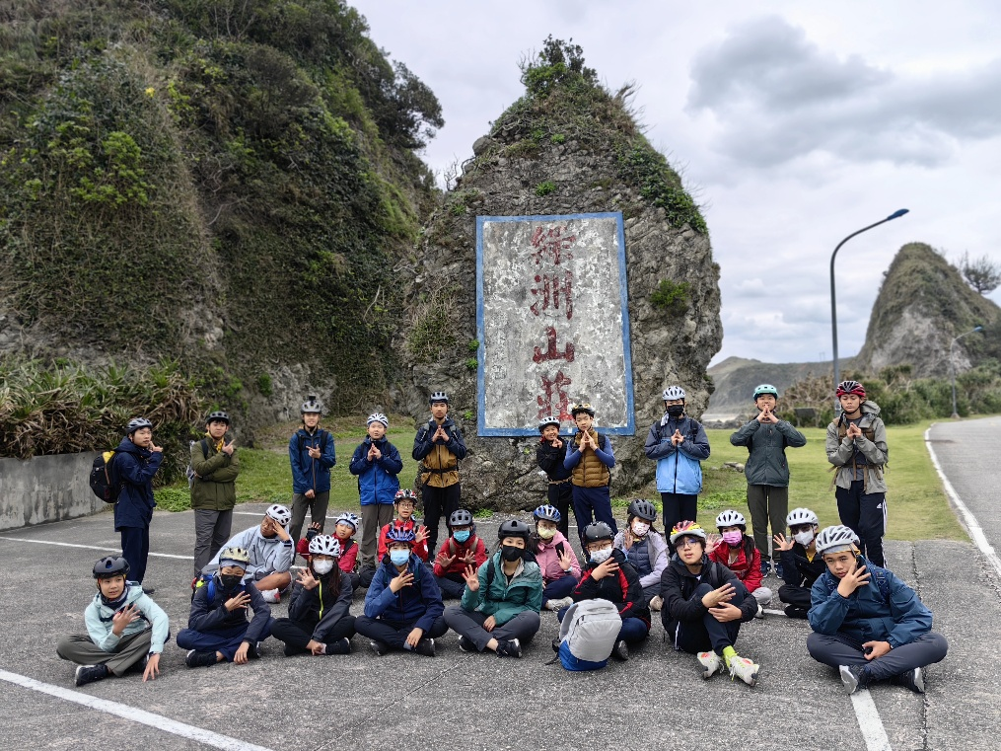
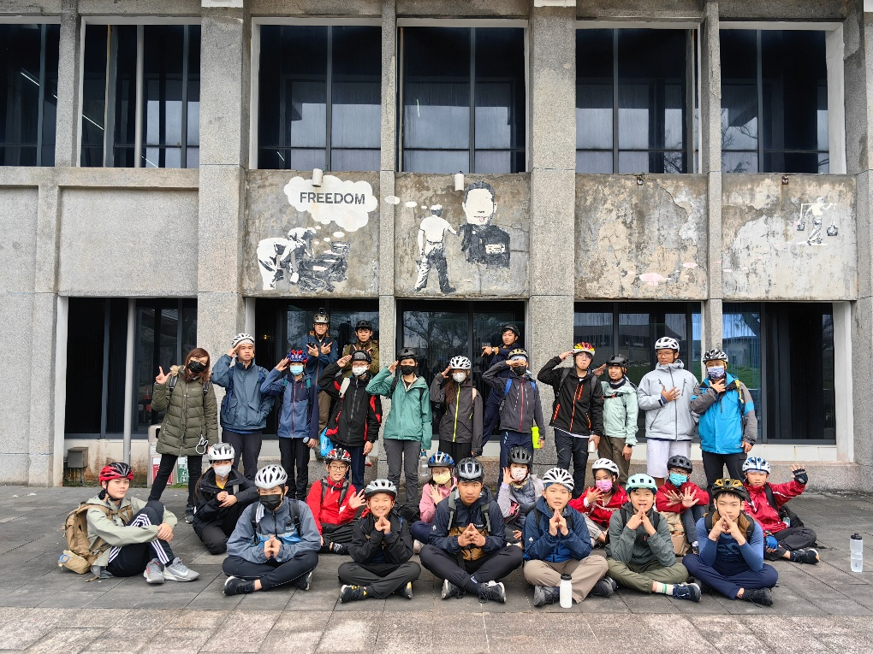
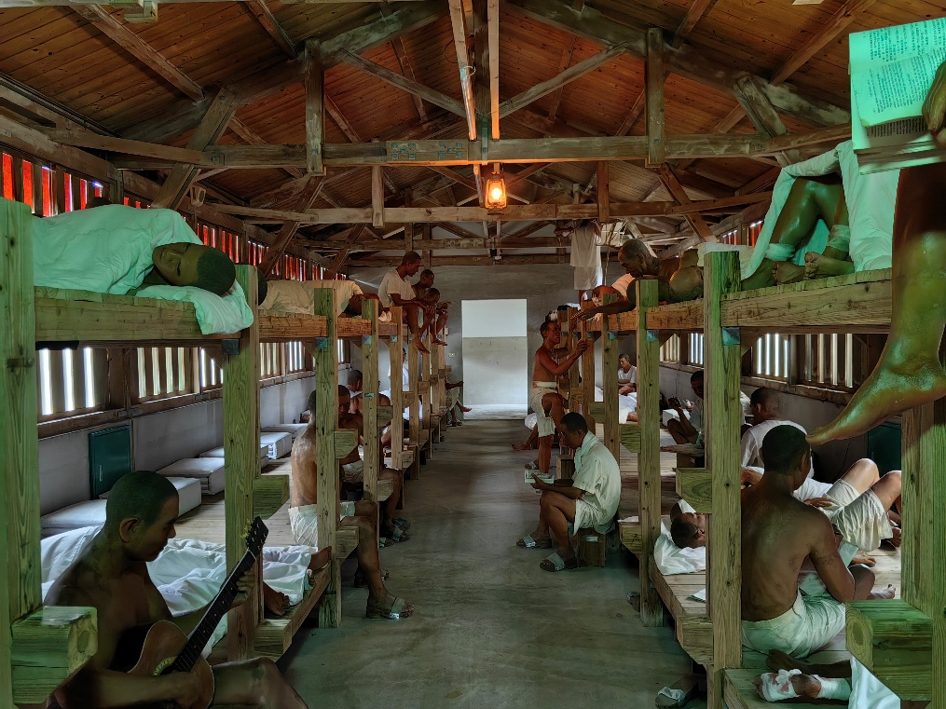
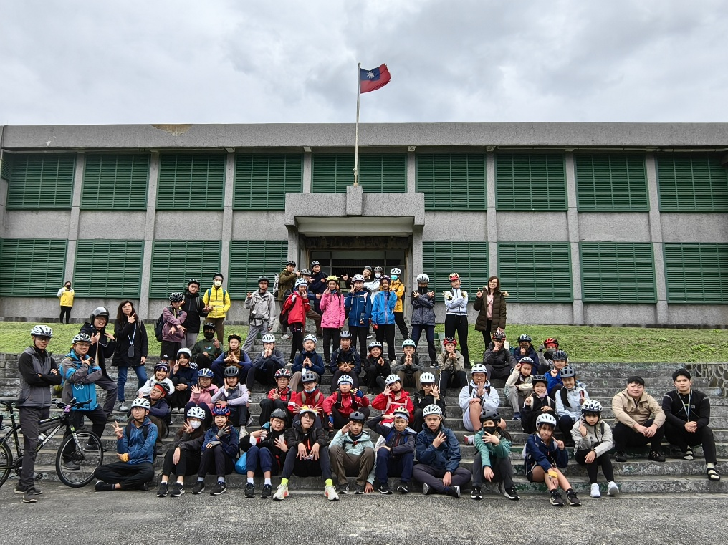
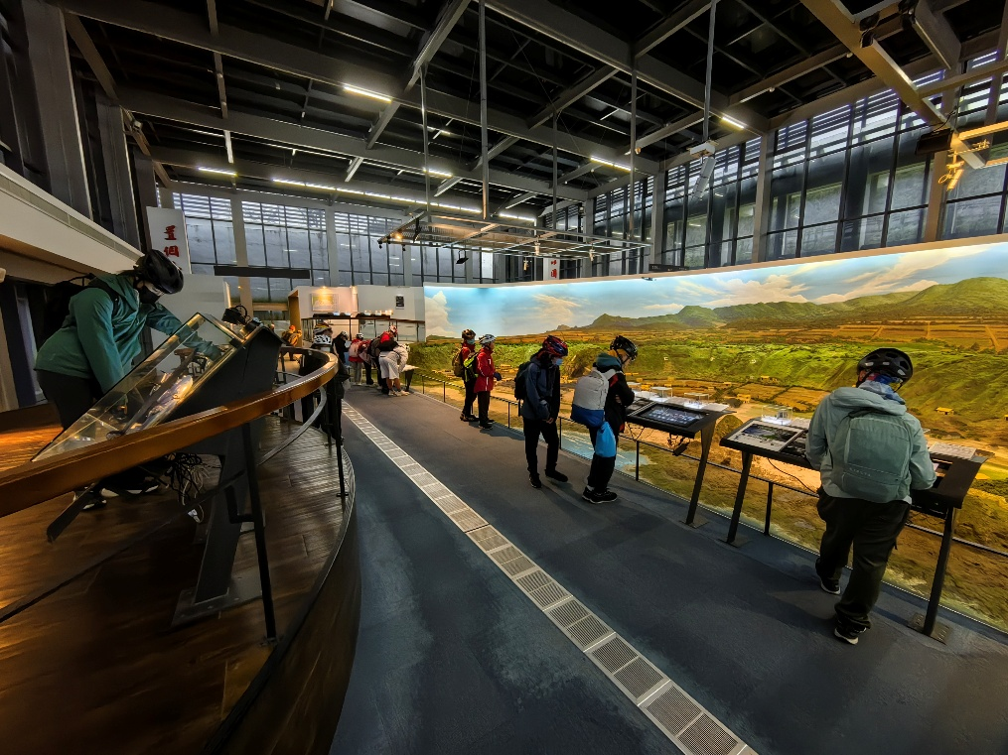
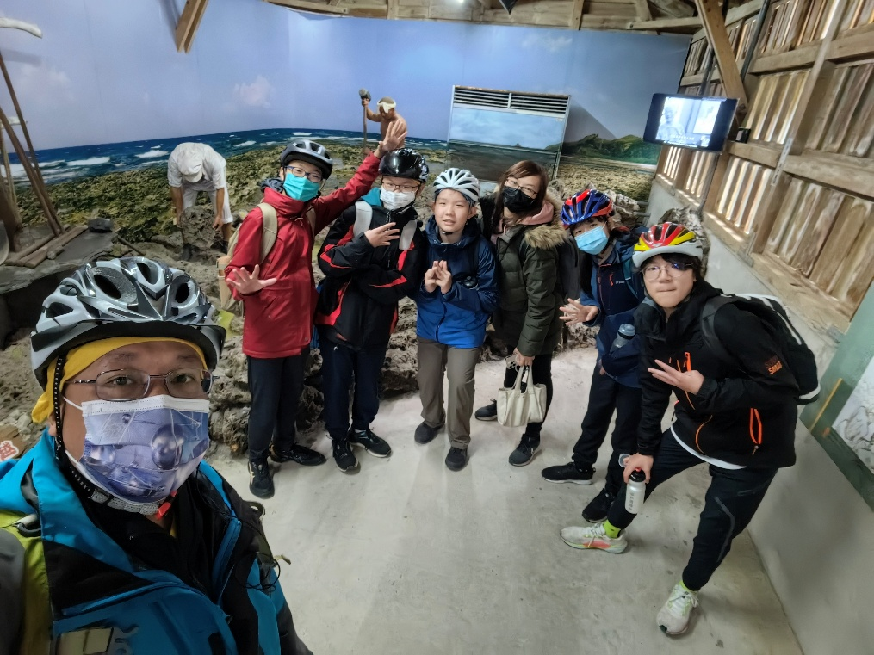
人權分組課程
綠洲山莊
新生訓導處
蠟像館

Slide 14
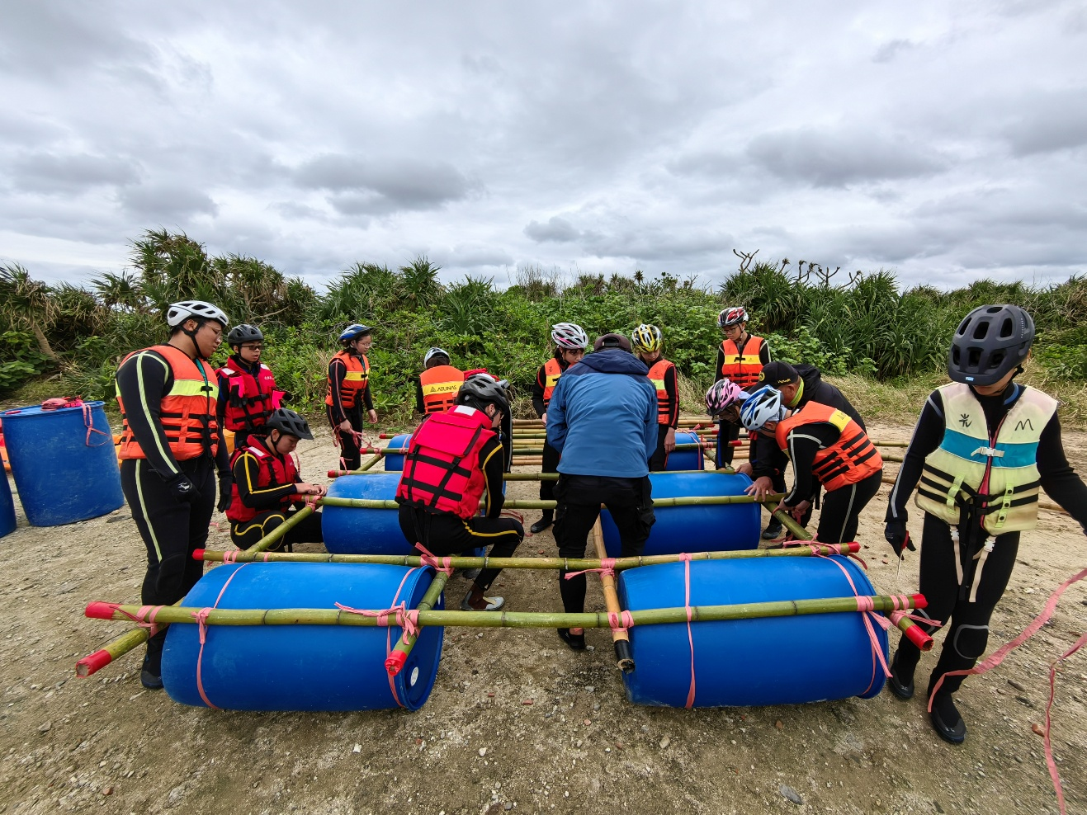
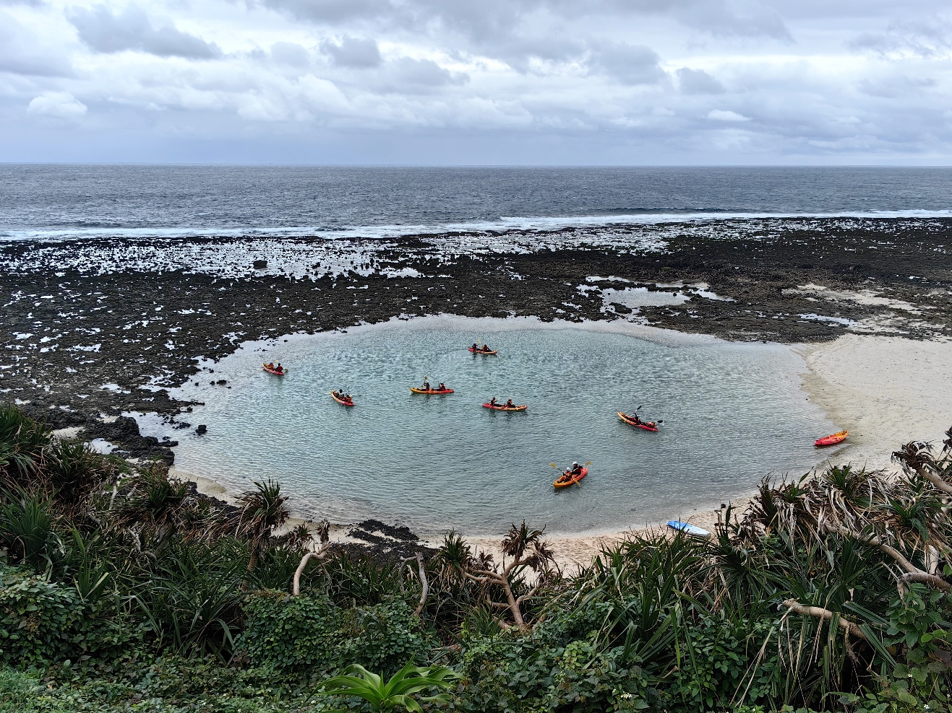
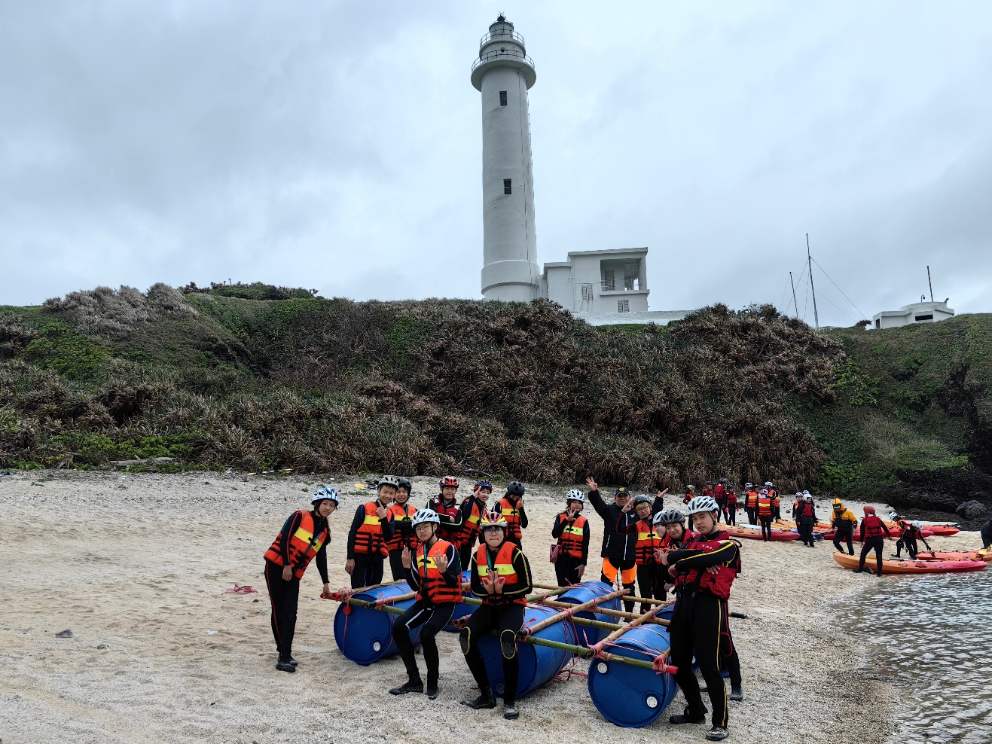
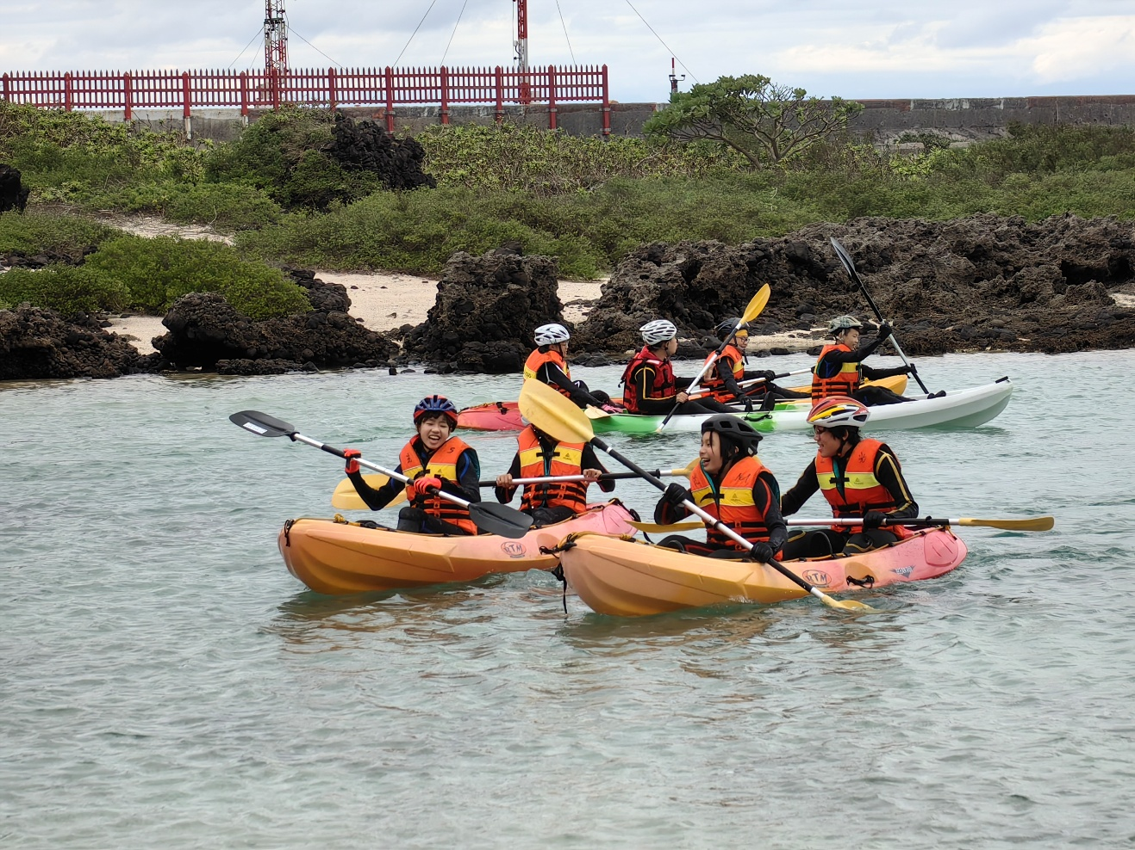
自力造舟 & 操舟練習

Slide 15
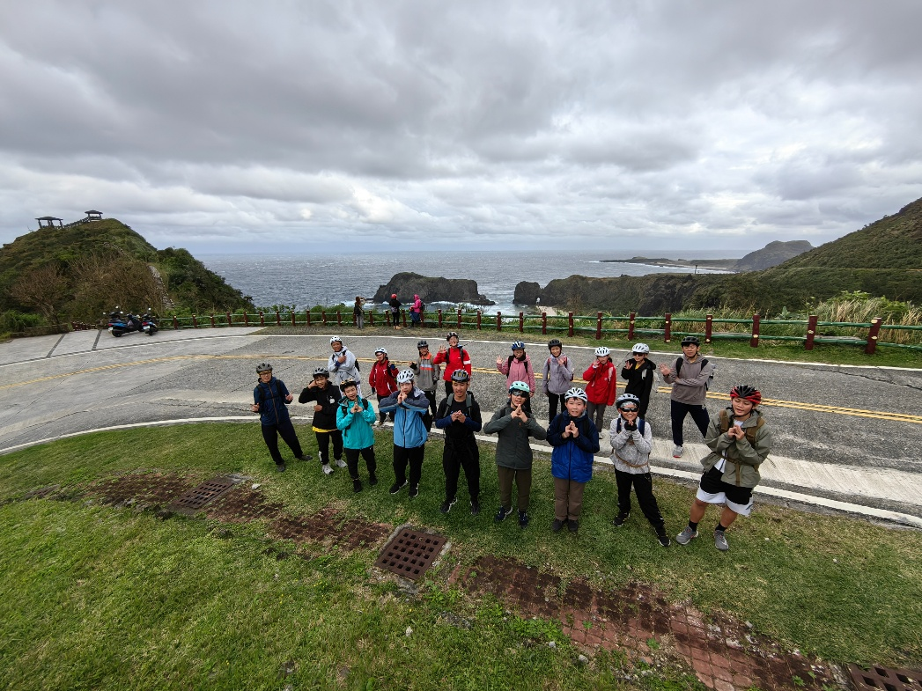
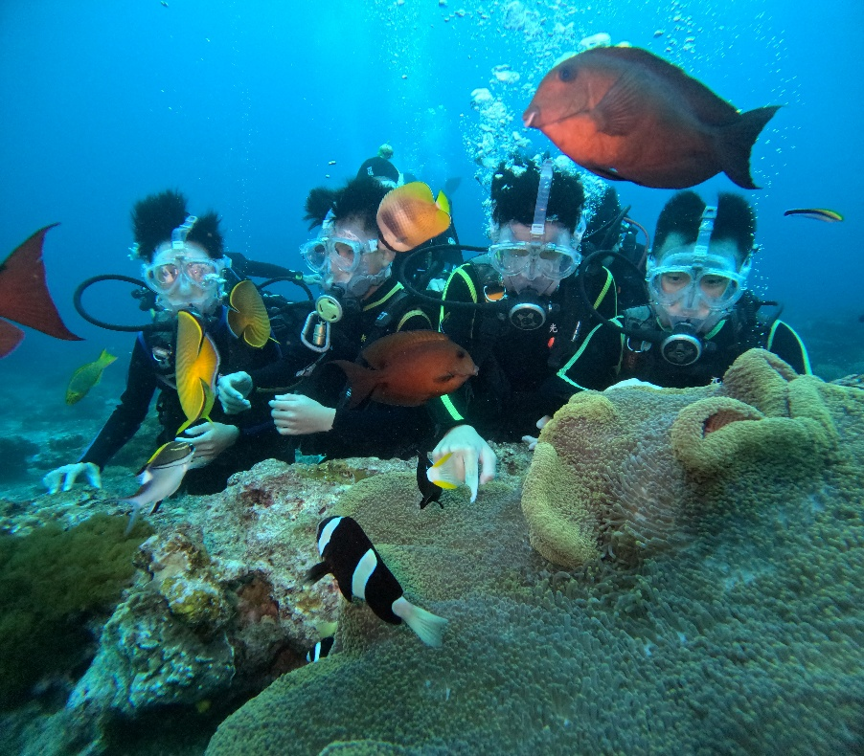
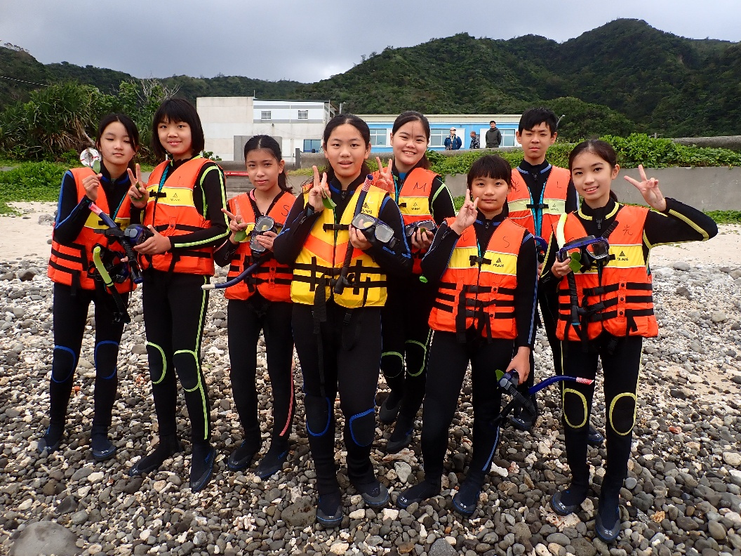
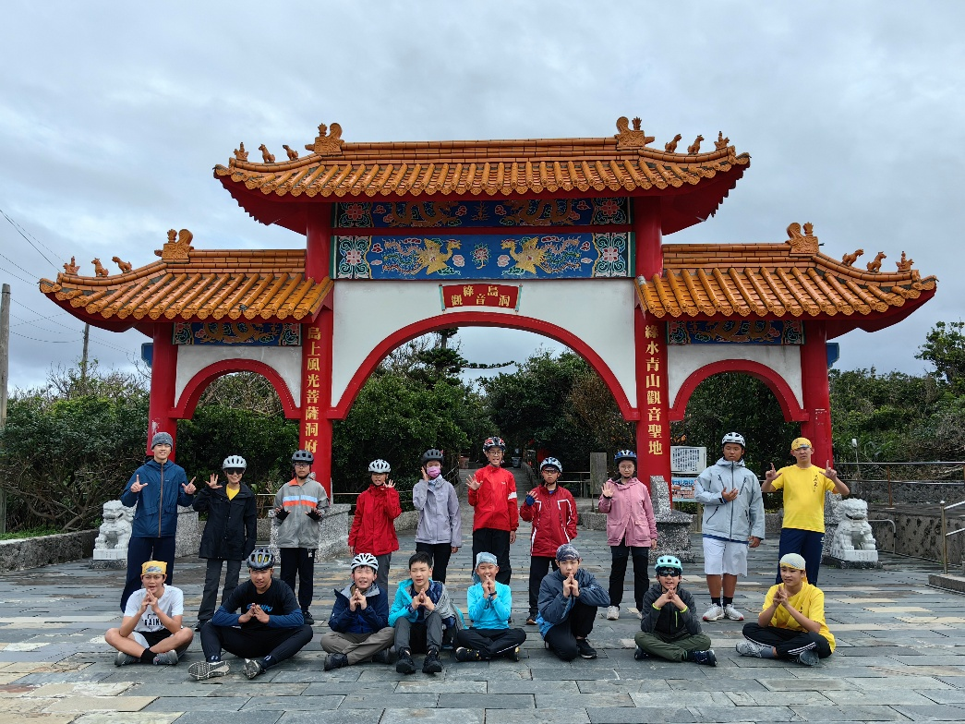
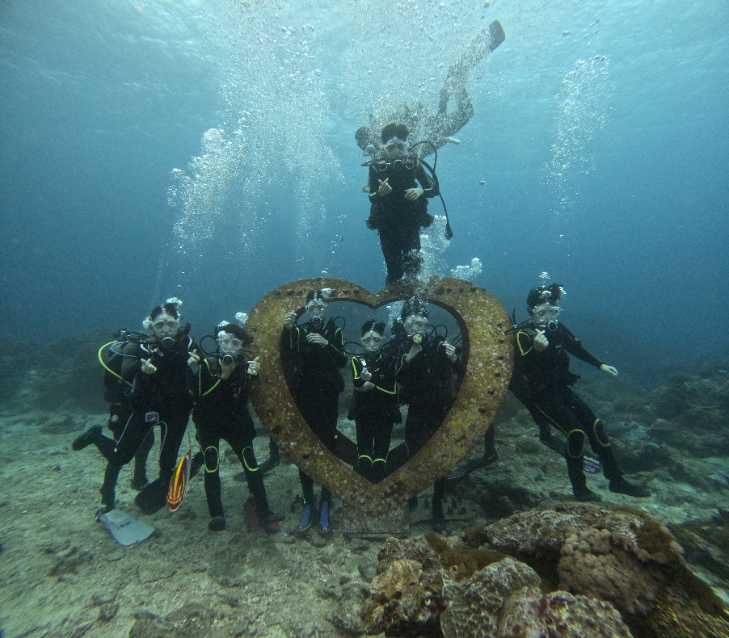
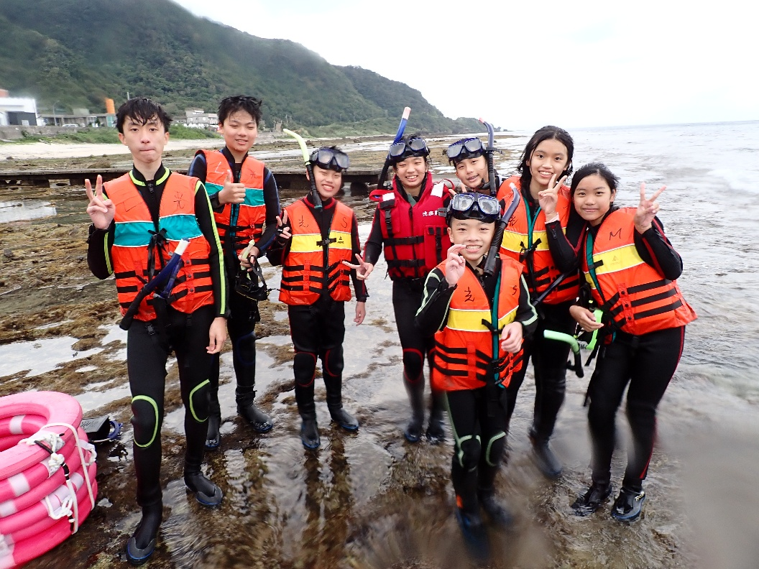
走讀綠島、浮潛、潛水課程(三選一)
走讀綠島
潛水體驗
浮潛體驗

Slide 16
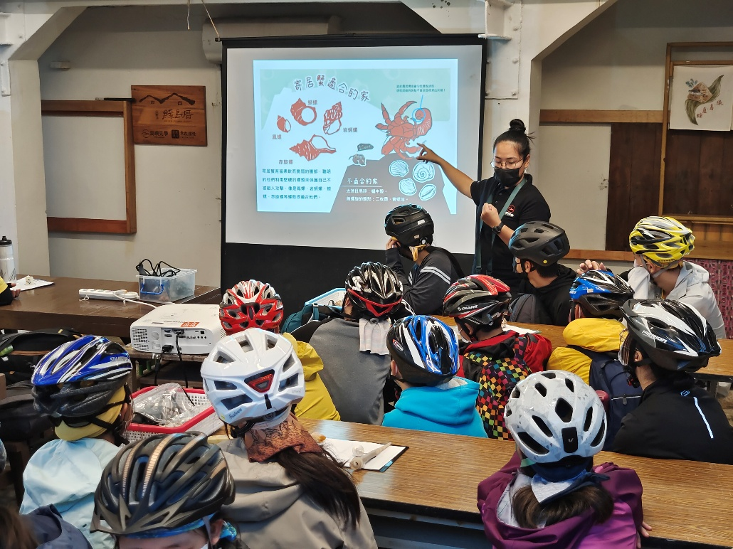
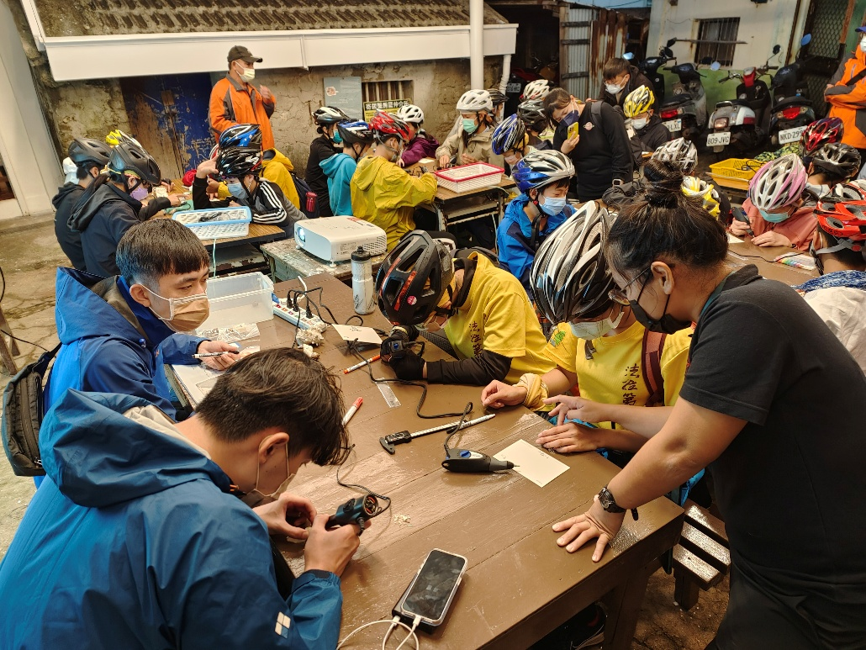
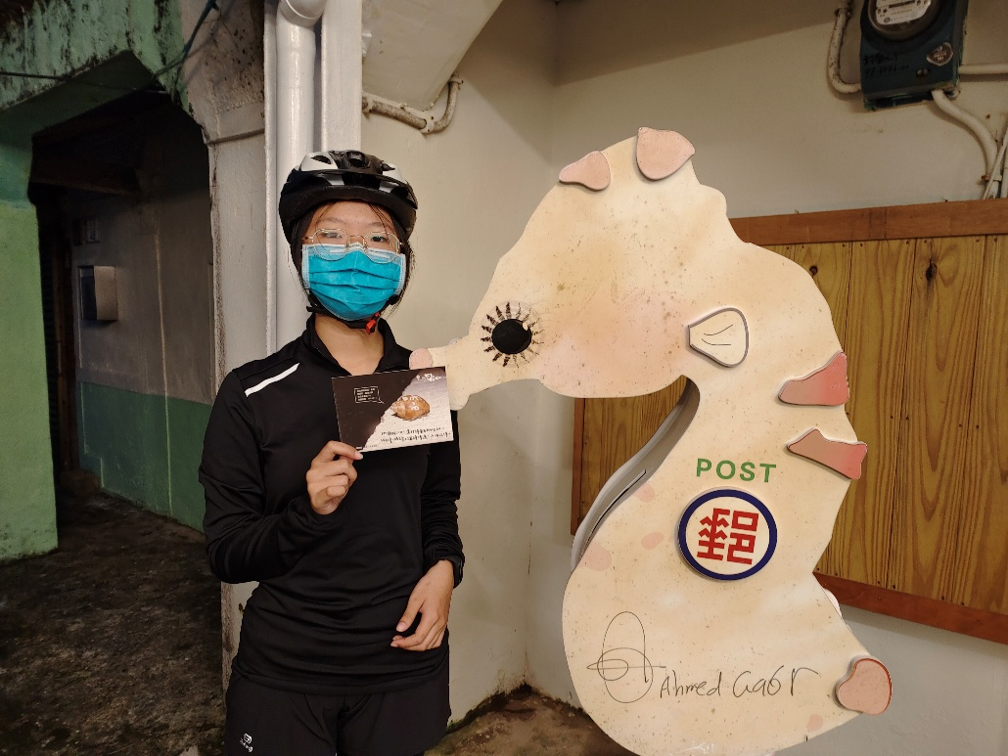
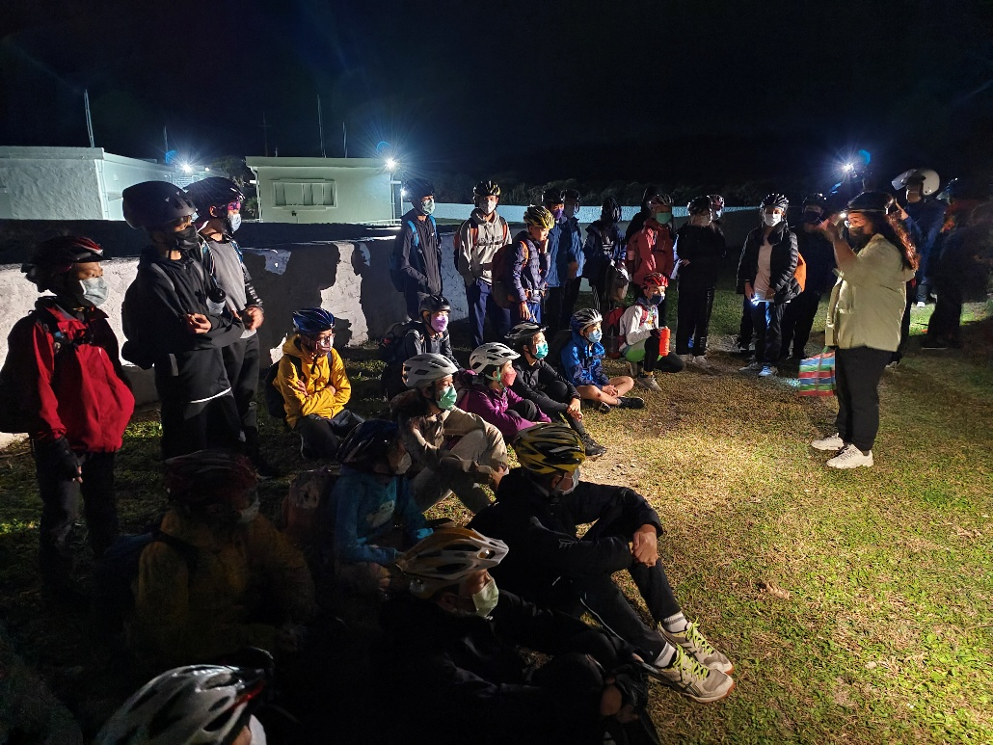
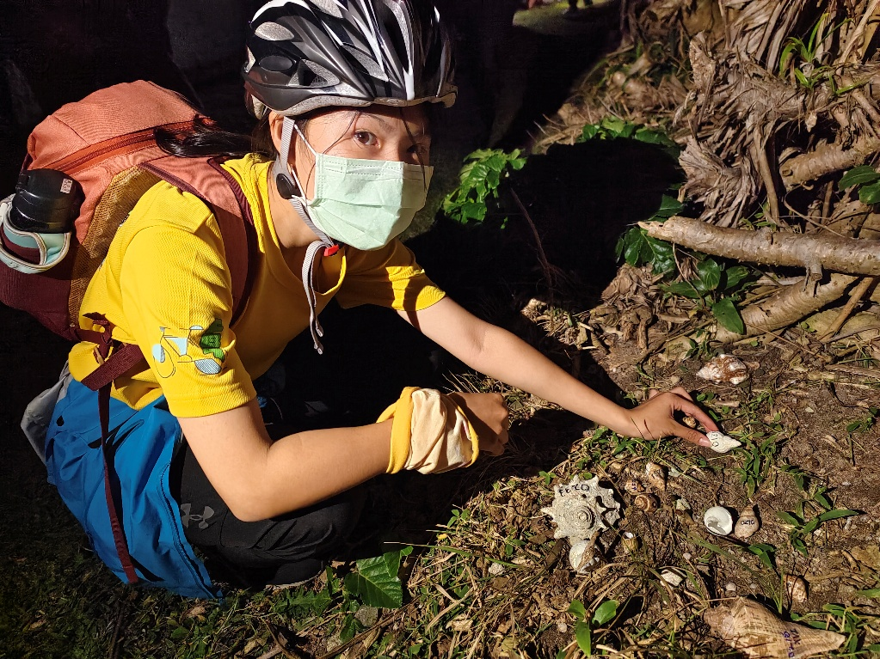
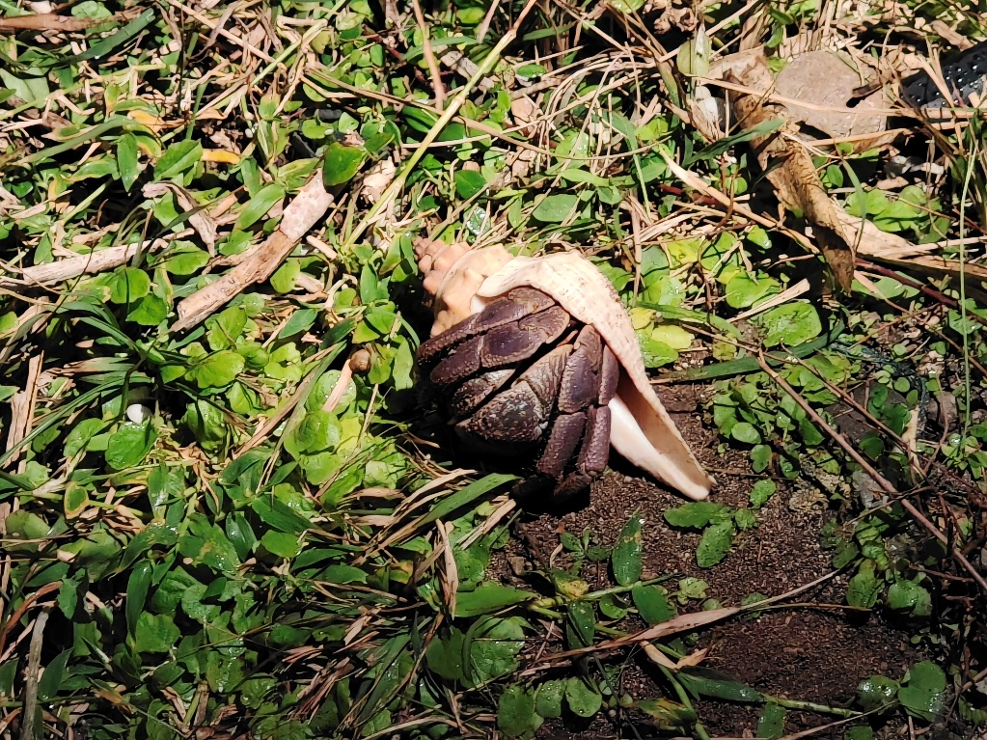
夜觀寄居蟹課程

Slide 17
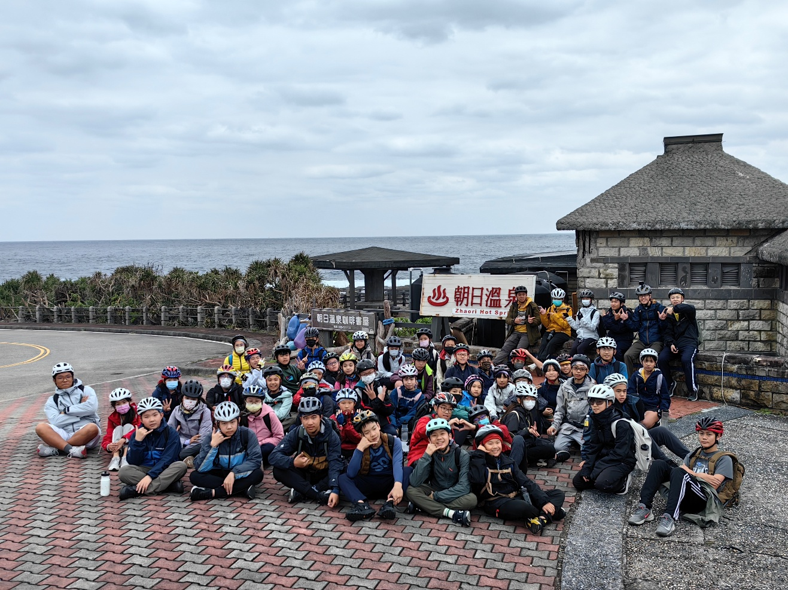
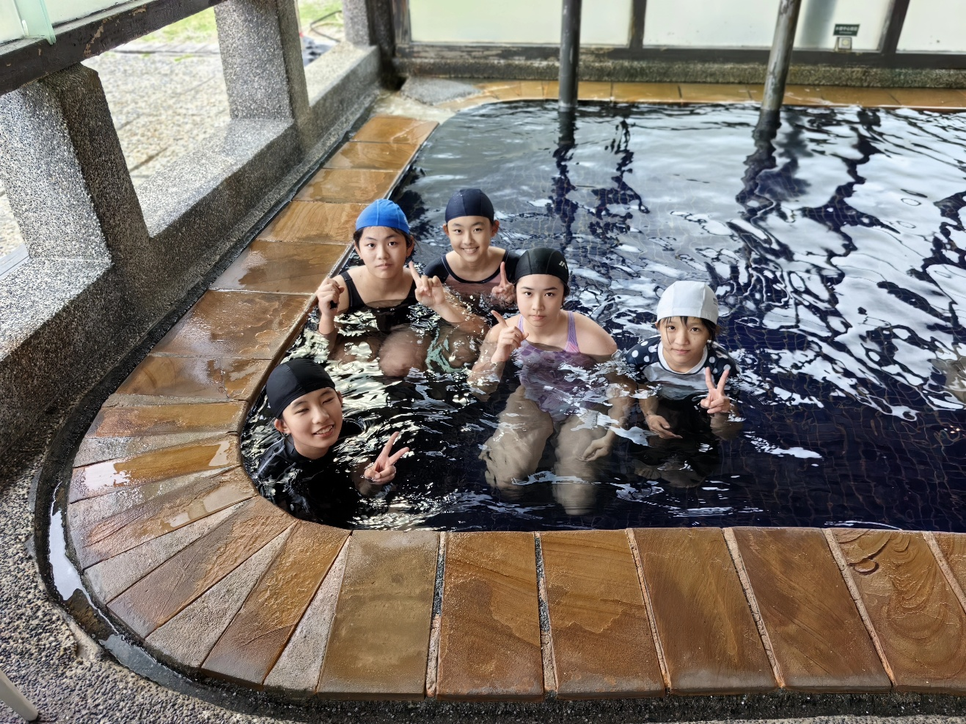

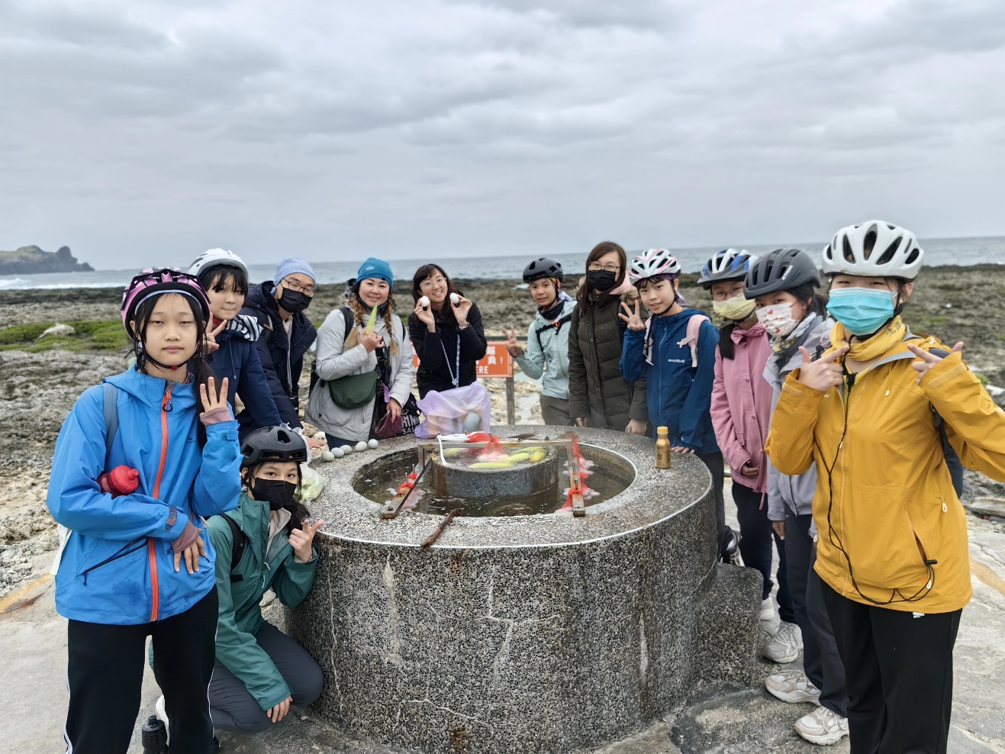
朝日溫泉體驗

Slide 18
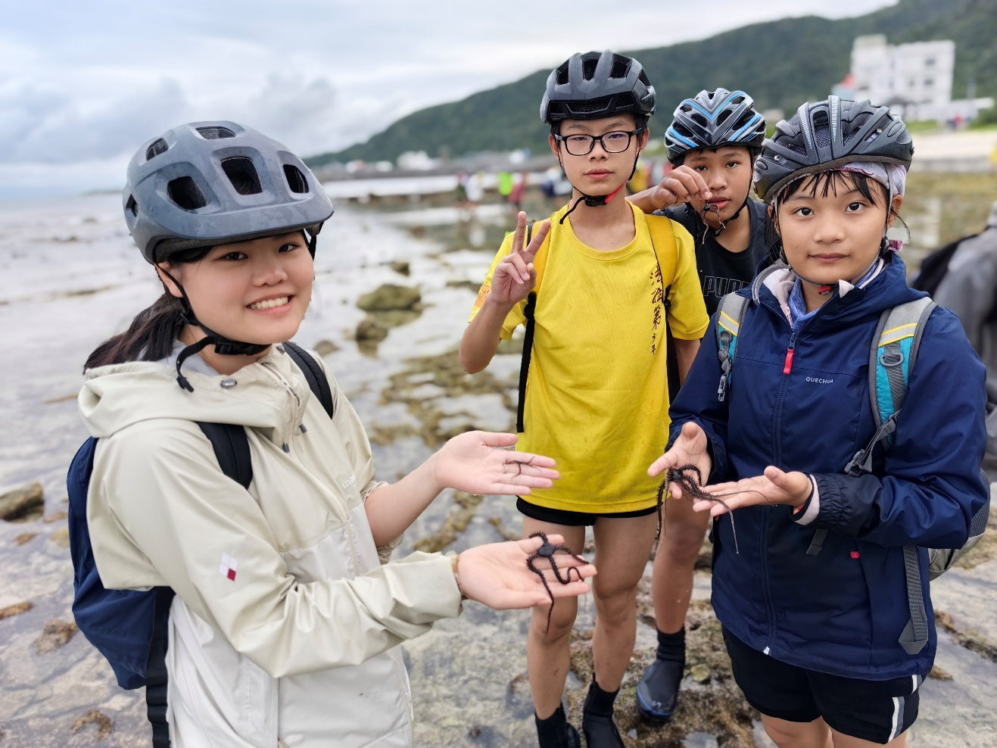
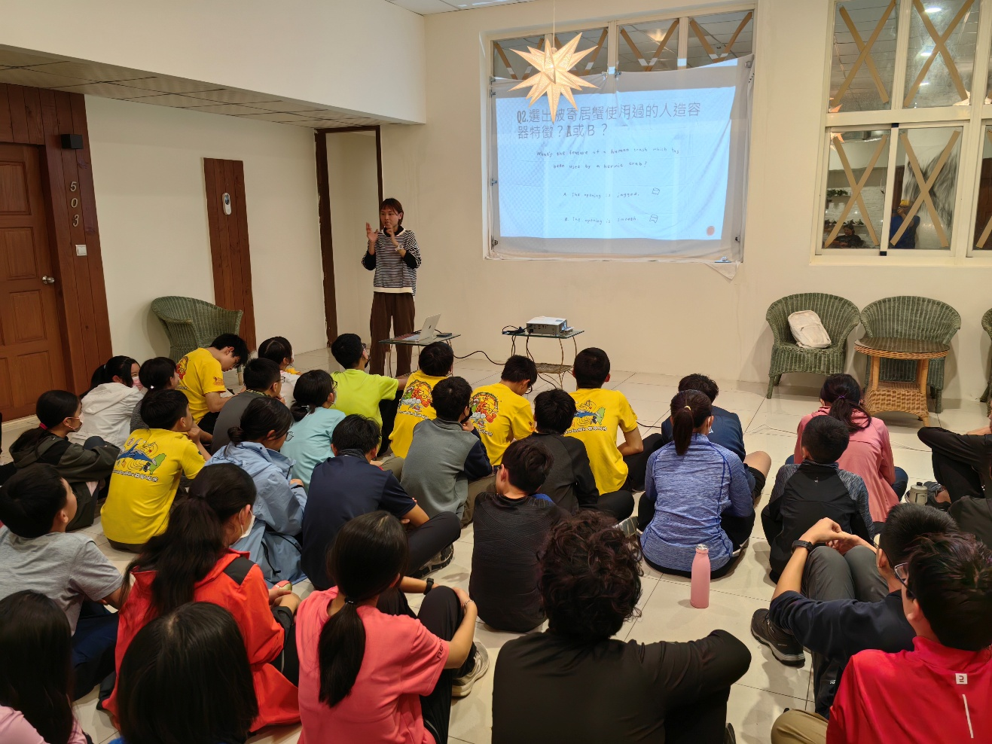
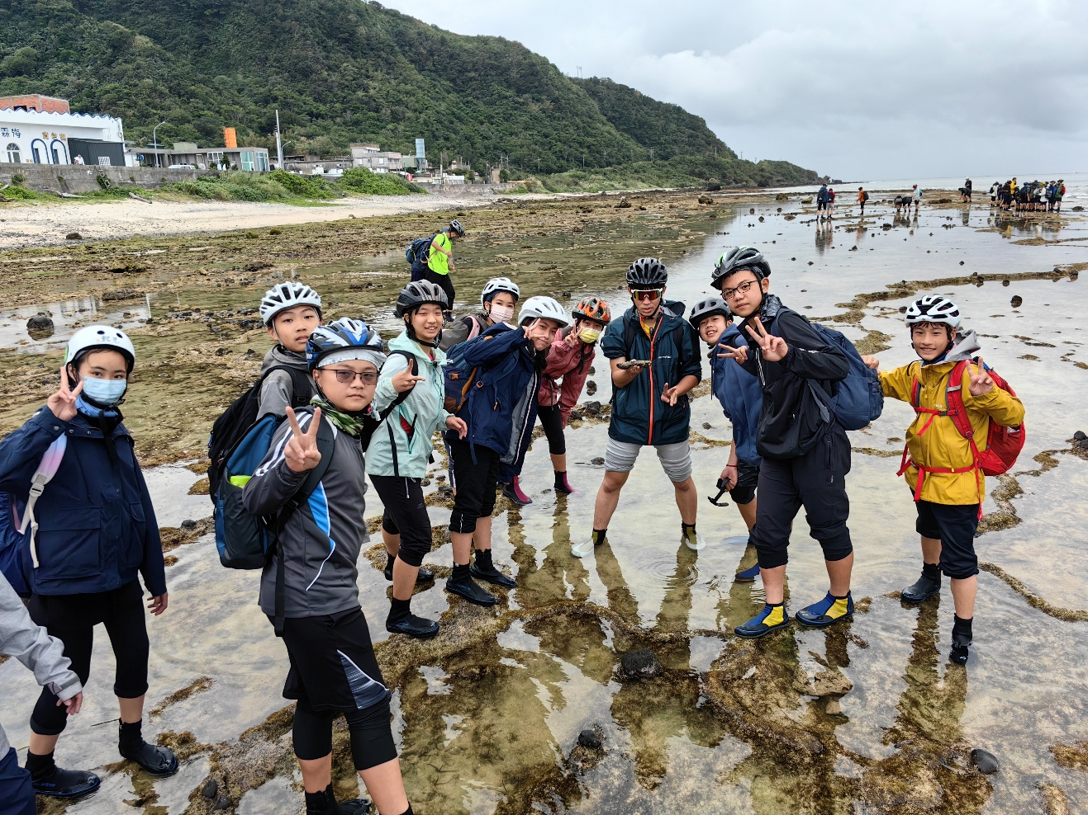
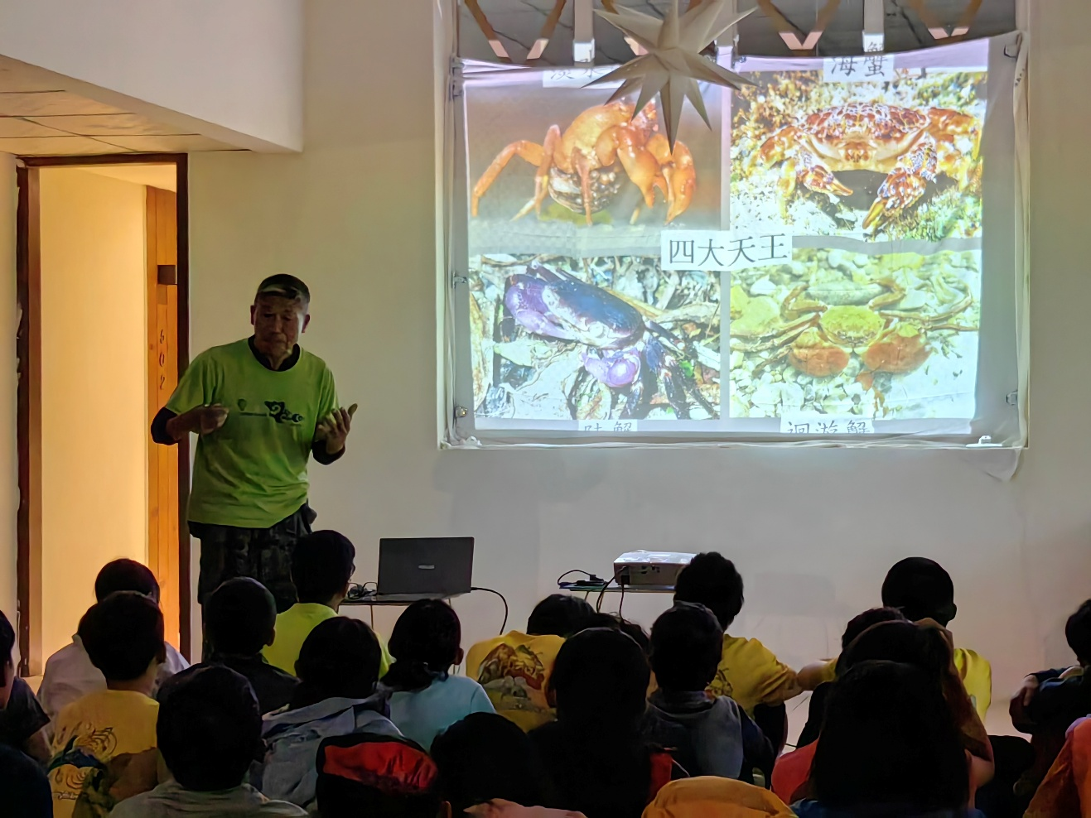
潮間帶生態體驗課程

Slide 19
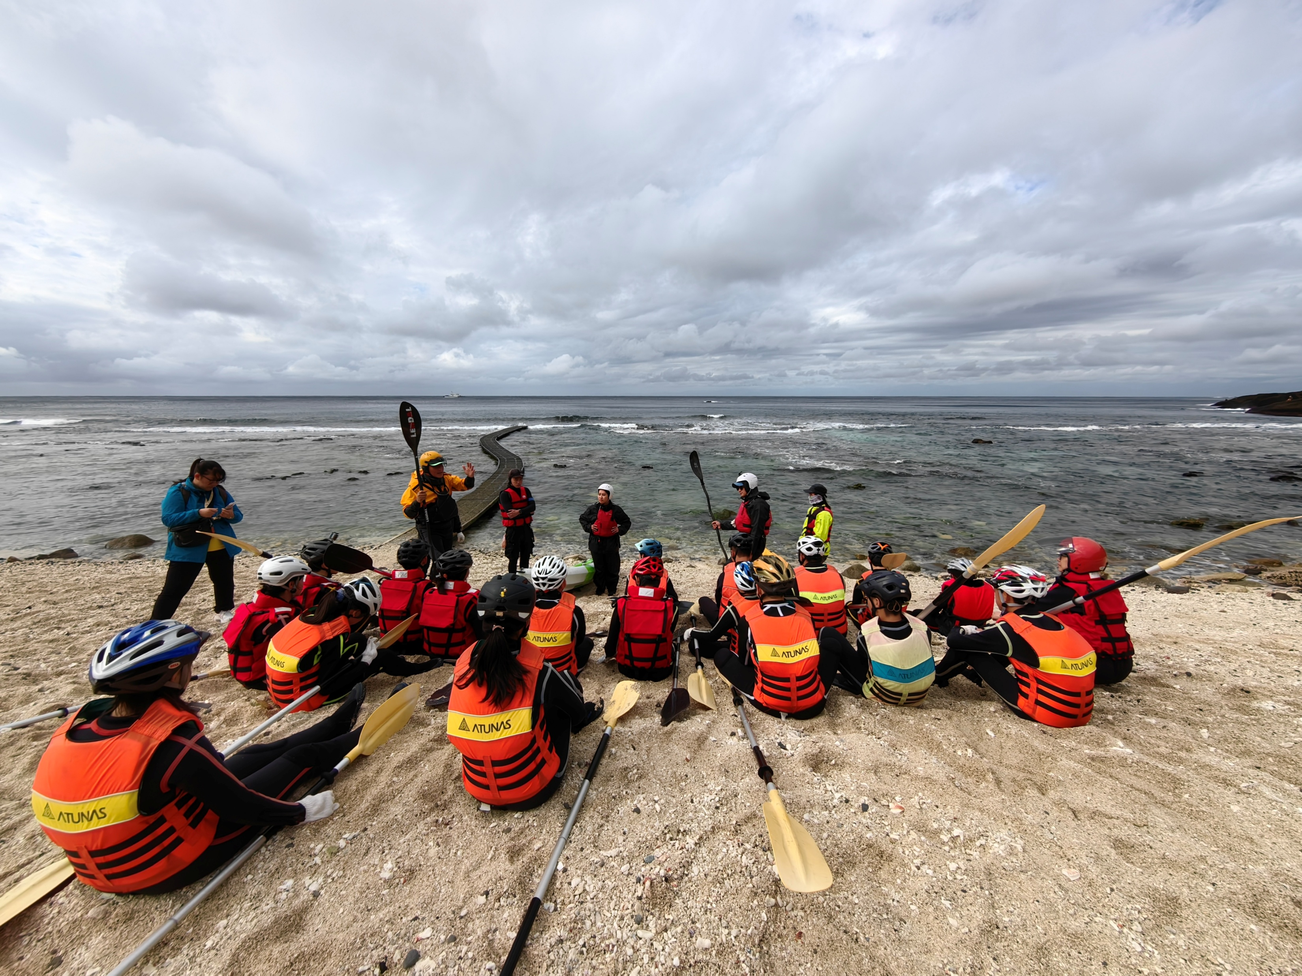
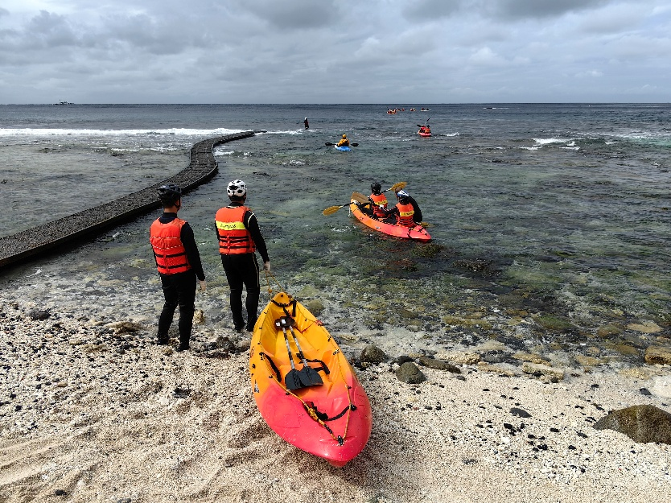
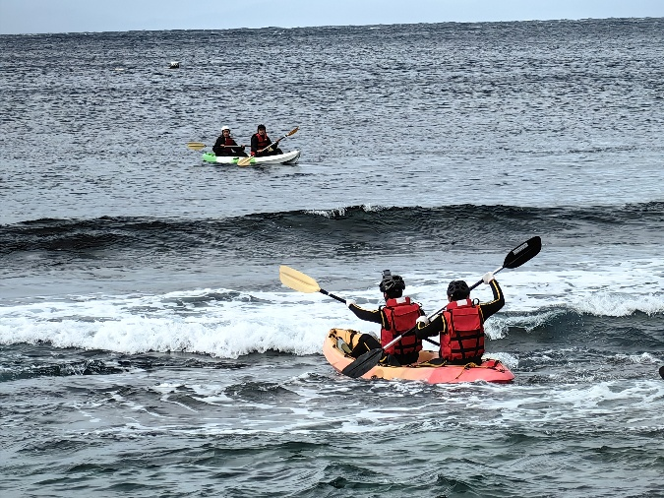
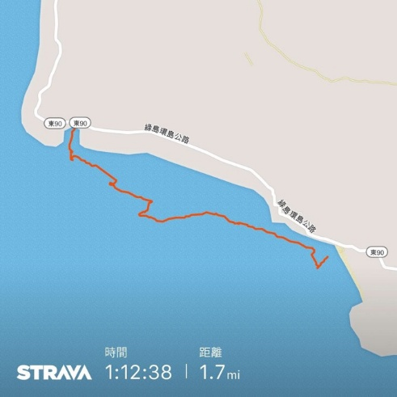
綠島鐵人三項：航向大海

Slide 20
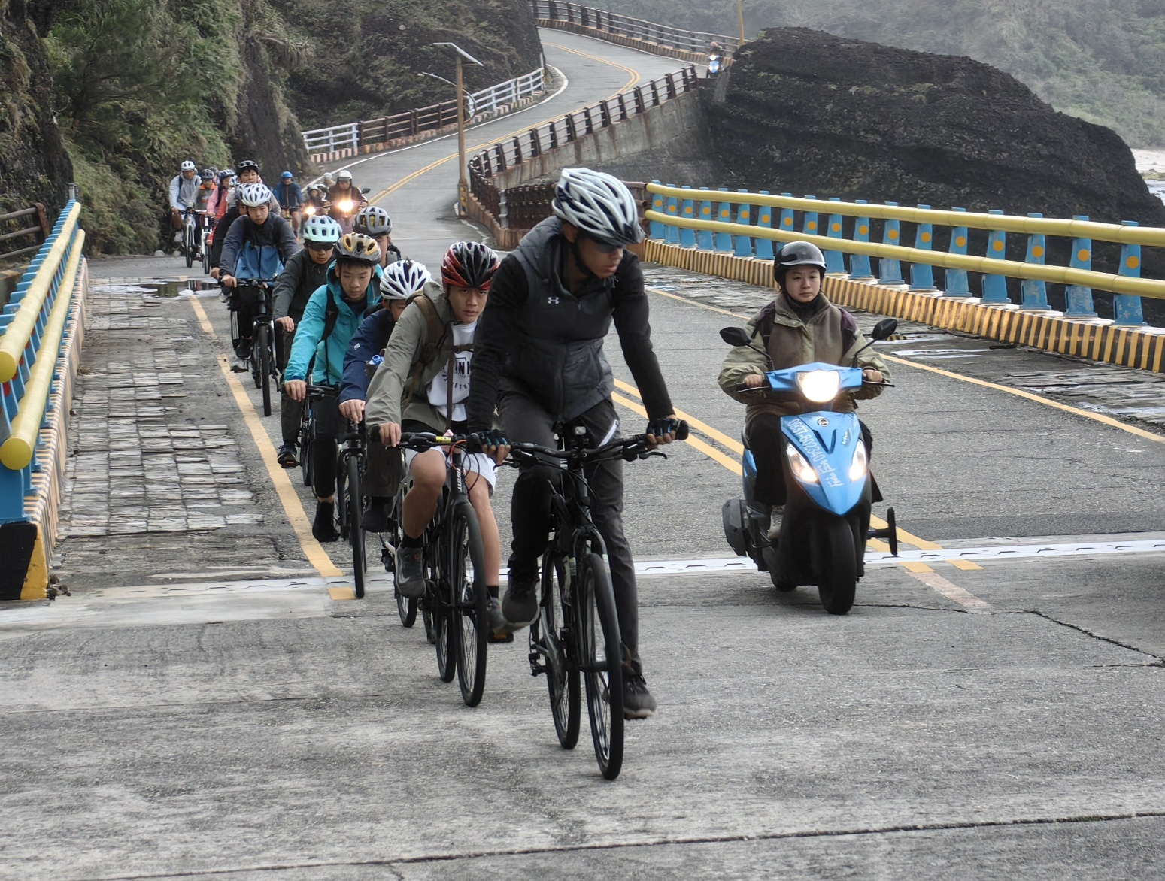
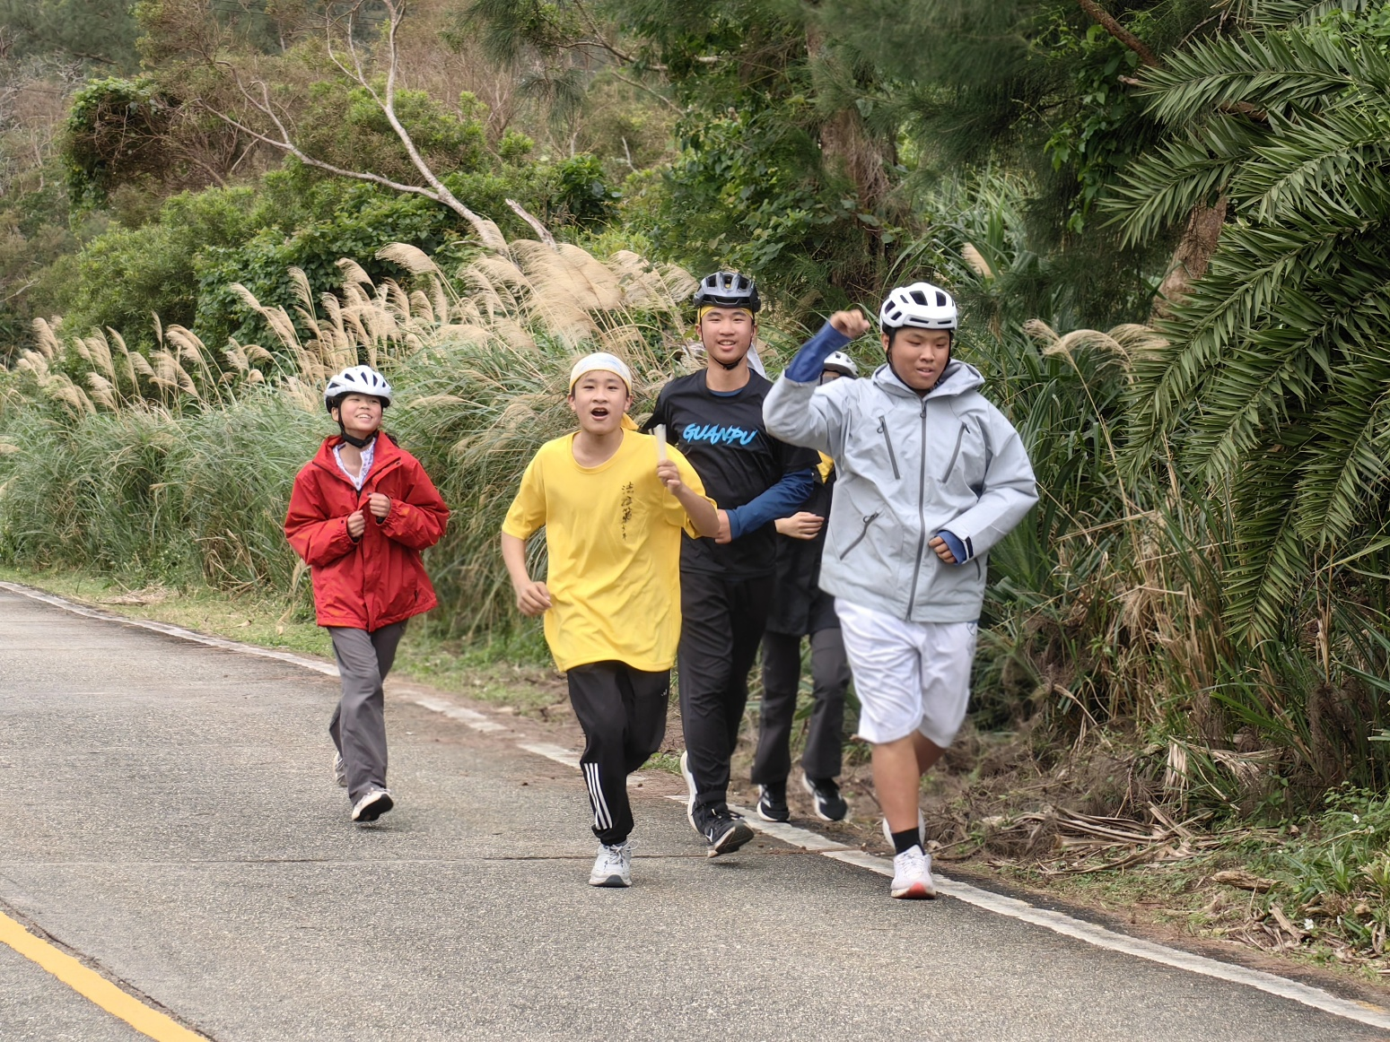
綠島鐵人三項：單車環島、耐力跑步

Slide 21
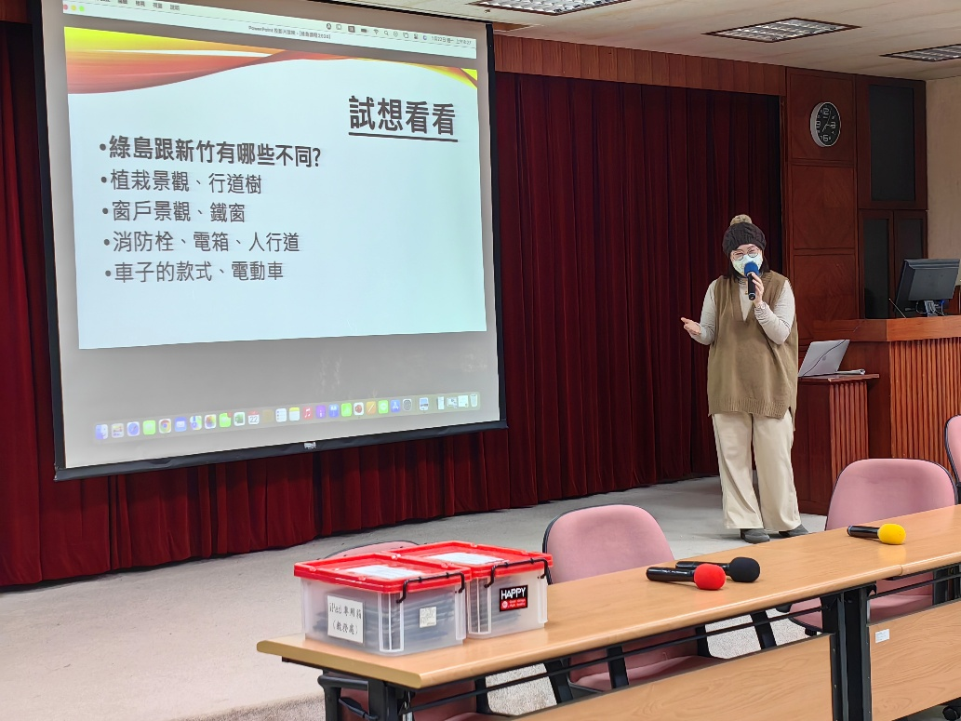
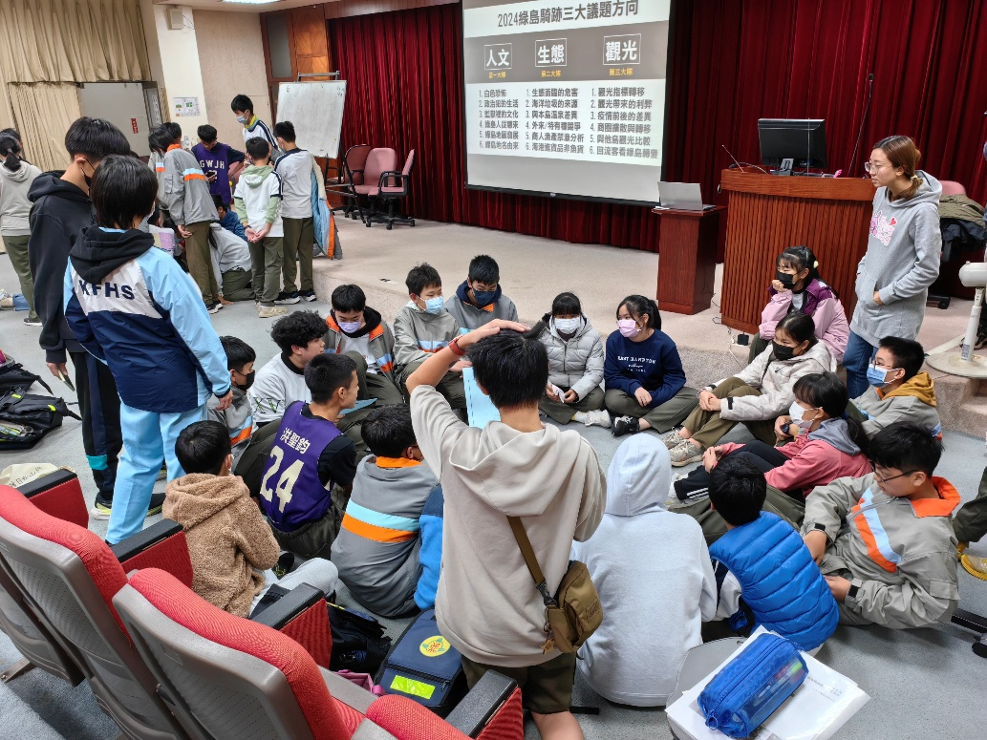




議題探究、城市意象、創意攝影課程

Slide 22








綠島騎跡鐵人三項紀念獎牌

Slide 23


Slide 24


Slide 25
謝謝聆聽

Slide 26

BACK

